Slide 1
数据库系统原理
第3章 关系数据库标准语言SQL
北京航空航天大学 继续教育学院
李竞飞
jingfl@foxmail.com

Slide 2
3.1 SQL概述 3.2 数据定义 3.3 查询 3.4 数据更新 3.5 视图 3.6 数据控制 3.7 嵌入式SQL 习题
目录
第三章 SQL语言

Slide 3
SQL (Structured Query Language)
3.1 SQL概述
第三章 SQL语言
结构化查询语言，是关系数据库的标准语言
SQL发展历史
1970年Codd提出了关系模型之后，由于关系代数或者关系都太数学了，难以被普通用户接受，于是1973年IBM开展了System R的研制工作
System R 以关系模型为基础，但是摈弃了数学语言，以自然语言为方向，结果诞生了结构化英语查询语言（Structured English Query Language， SEQUEL），负责人为Don Chamberlin博士。
后来更名为SQL，发音不变。
System R获得1988年度ACM“软件系统奖”

Slide 4
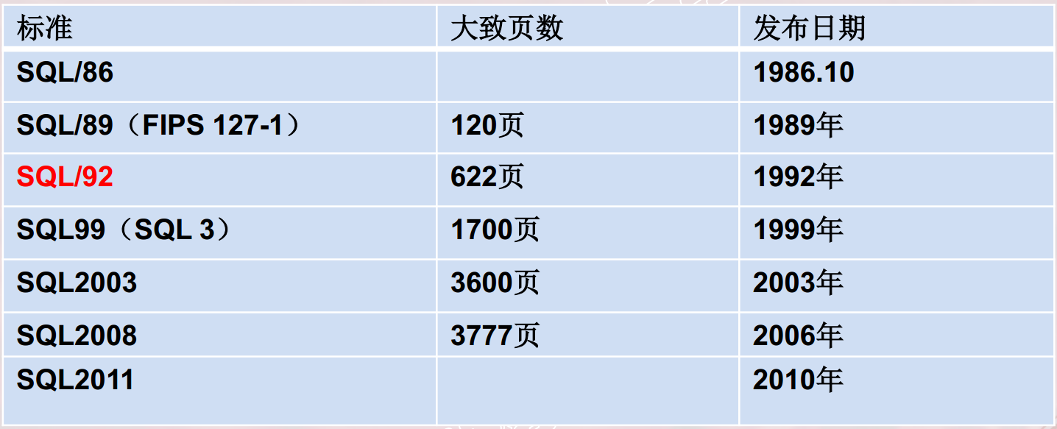
SQL标准的演进
3.1 SQL概述
第三章 SQL语言
目前，没有一个数据库系统能够支持SQL标准的所有概念和特性

Slide 5
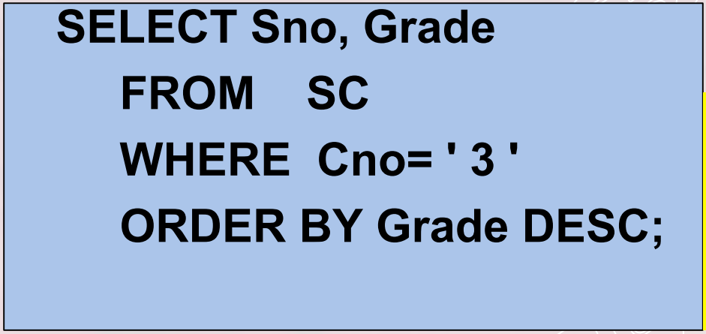
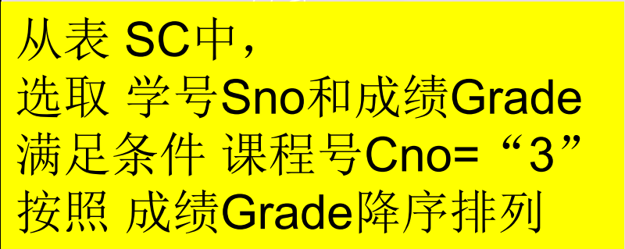
SQL的特点
3.1 SQL概述
第三章 SQL语言
SQL示例

Slide 6
SQL的特点
3.1 SQL概述
第三章 SQL语言
综合统一
集数据定义语言（DDL），数据操纵语言（DML），数据控制语言（DCL）功能于一体。
可以独立完成数据库生命周期中的全部活动：
定义和修改、删除关系模式，定义和删除视图，插入数据，建立数据库;
对数据库中的数据进行查询和更新;
数据库重构和维护
数据库安全性、完整性控制，以及事务控制；
嵌入式SQL和动态SQL定义

Slide 7
SQL的特点
3.1 SQL概述
第三章 SQL语言
高度非过程化
非关系数据模型的数据操纵语言“面向过程” ，必须指定存取路径。
SQL只要提出“做什么”，无须了解存取路径。
存取路径的选择以及SQL的操作过程由系统自动完成

Slide 8
SQL的特点
3.1 SQL概述
第三章 SQL语言
高度非过程化
非关系数据模型的数据操纵语言“面向过程” ，必须指定存取路径。
SQL只要提出“做什么”，无须了解存取路径。
存取路径的选择以及SQL的操作过程由系统自动完成

Slide 9
SQL的特点
3.1 SQL概述
第三章 SQL语言
以同一种语法结构提供多种使用方式
SQL是独立的语言
能够独立地用于联机交互的使用方式
SQL又是嵌入式语言 SQL能够嵌入到高级语言（例如C, C++, Java）程序中，供程序员设计程序时使用

Slide 10
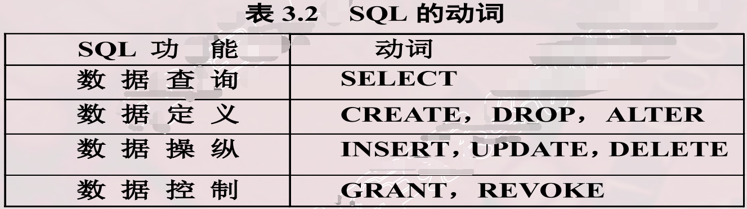
SQL的特点
3.1 SQL概述
第三章 SQL语言
语言简洁，易学易用
SQL功能极强，完成核心功能只用了9个动词。

Slide 11
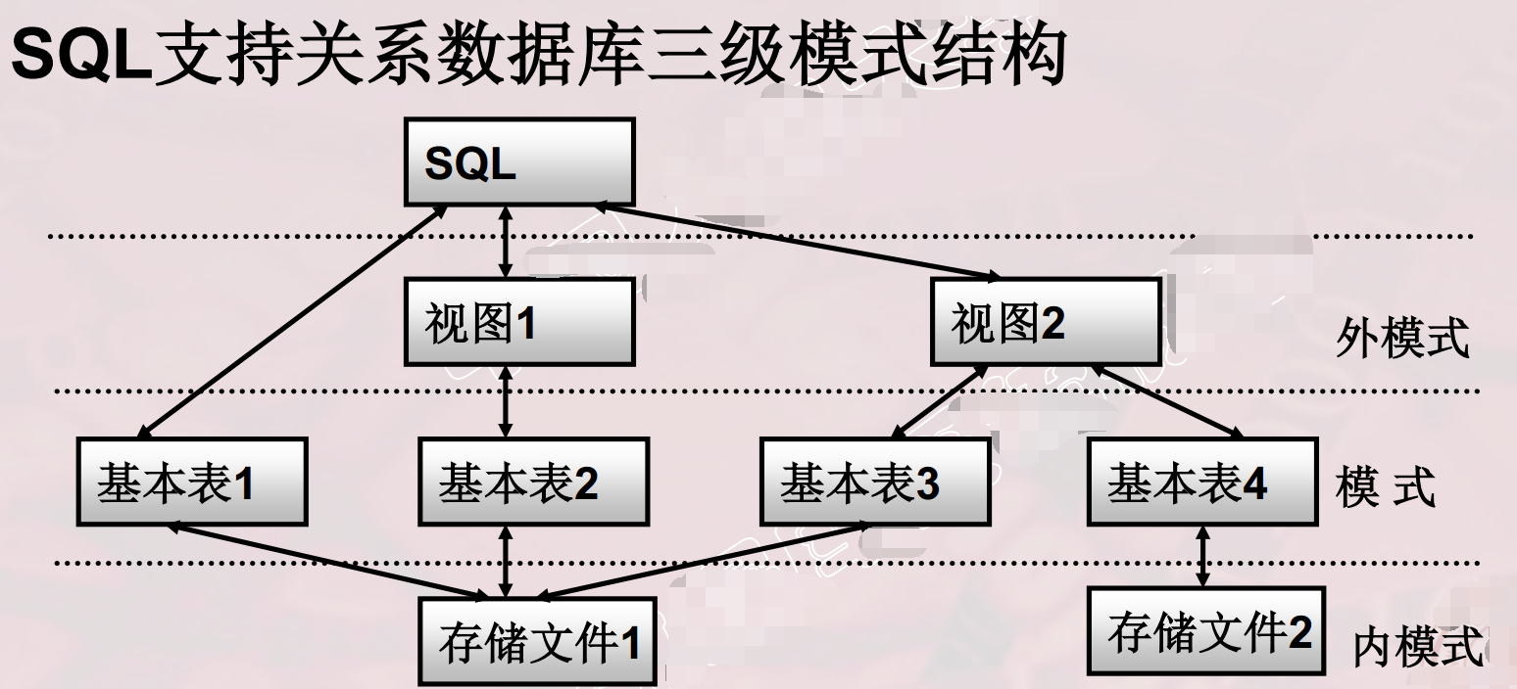
SQL的基本概念
3.1 SQL概述
第三章 SQL语言
SQL支持三级模式结构

Slide 12
SQL的基本概念
3.1 SQL概述
第三章 SQL语言
基本表
本身独立存在的表
SQL中一个关系就对应一个基本表
一个（或多个） 基本表对应一个存储文件
一个表可以带若干索引

Slide 13
SQL的基本概念
3.1 SQL概述
第三章 SQL语言
存储文件
逻辑结构组成了关系数据库的内模式
物理结构对用户是隐蔽的
视图
从一个或几个基本表导出的表
数据库中只存视图的定义而不存放视图对应的数据
视图是一个虚表
用户可以在视图上再定义视图

Slide 14
学生-课程 数据库
3.1 SQL概述
第三章 SQL语言
示例数据库
学生-课程模式 S-T :
学生表： Student(Sno,Sname,Ssex,Sage,Sdept)
课程表： Course(Cno,Cname,Cpno,Ccredit)
学生选课表： SC(Sno,Cno,Grade)

Slide 15
Student表
3.1 SQL概述
第三章 SQL语言
学号 Sno | 姓名 Sname | 性别 Ssex | 年龄 Sage | 所在系 Sdept
201215121 | 李勇 | 男 | 20 | CS
201215122 | 刘晨 | 女 | 19 | CS
201215123 | 王敏 | 女 | 18 | MA
201215125 | 张立 | 男 | 19 | IS

Slide 16
Course表
3.1 SQL概述
第三章 SQL语言
课程号 Cno | 课程名 Cname | 先行课 Cpno | 学分 Ccredit
1 | 数据库 | 5 | 4
2 | 数学 | 2
3 | 信息系统 | 1 | 4
4 | 操作系统 | 6 | 3
5 | 数据结构 | 7 | 4
6 | 数据处理 | 2
7 | PASCAL语言 | 6 | 4

Slide 17
SC表
3.1 SQL概述
第三章 SQL语言
学 号 Sno | 课程号 Cno | 成绩 Grade
201215121 | 1 | 92
201215121 | 2 | 85
201215121 | 3 | 88
201215122 | 2 | 90
201215122 | 3 | 80

Slide 18
3.1 SQL概述 3.2 数据定义 3.3 查询 3.4 数据更新 3.5 视图 3.6 数据控制 3.7 嵌入式SQL 习题
目录
第三章 SQL语言

Slide 19
数据定义
3.2 数据定义
第三章 SQL语言
SQL数据定义功能: 定义各种数据库的“对象”
模式定义
表定义
视图定义
索引定义
操 作 对 象 | 操 作 方 式
 | 创 建 | 删 除 | 修 改
模式 | CREATE SCHEMA | DROP SCHEMA
表 | CREATE TABLE | DROP TABLE | ALTER TABLE
视图 | CREATE VIEW | DROP VIEW
索引 | CREATE INDEX | DROP INDEX | ALTER INDEX

Slide 20
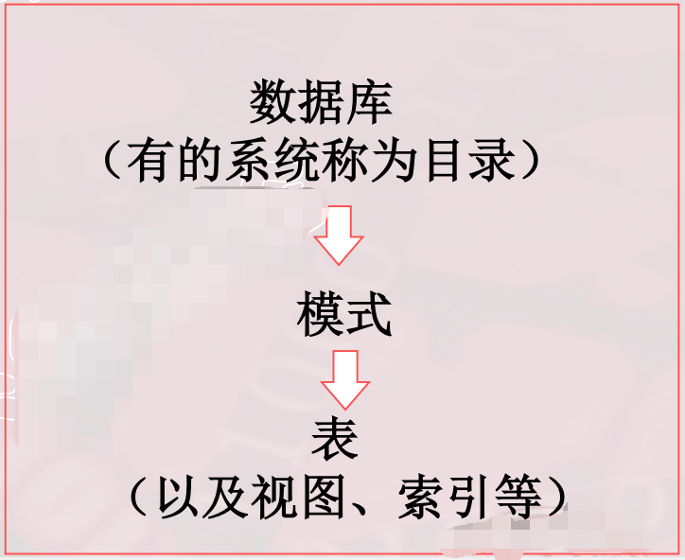
各种数据库“对象”
3.2 数据定义
第三章 SQL语言
现代关系数据库管理系统提供了一个层次化的数据库对象命名机制
一个数据库中可以建立多个模式
一个模式下通常包括多个表、视图和索引等数据库对象

Slide 21
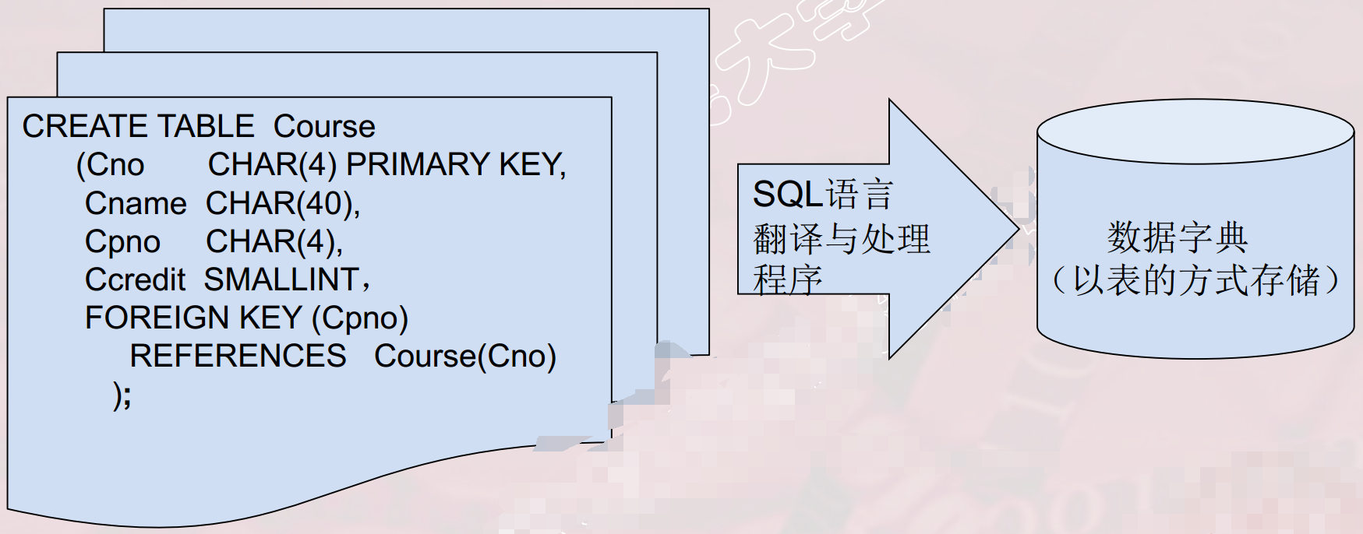
数据定义
3.2 数据定义
第三章 SQL语言

Slide 22
数据字典
3.2 数据定义
第三章 SQL语言
数据字典是关系数据库管理系统内部的一组系统表，它记录了数据库中所有对象的定义信息以及一些统计信息：
关系模式、表、视图、索引的定义
完整性约束的定义
各类用户对数据库的操作权限
统计信息等
关系数据库管理系统在执行SQL的数据定义语句时, 实际就是在更新数据字典表中的相应信息

Slide 23
模式定义
3.2 数据定义
第三章 SQL语言
[例3.1] 为用户WANG定义一个学生-课程模式S-T
CREATE SCHEMA “S-T” AUTHORIZATION WANG;
[例3.2] CREATE SCHEMA AUTHORIZATION WANG;
该语句没有指定<模式名>， <模式名>隐含为<用户名>

Slide 24
模式定义 [续]
3.2 数据定义
第三章 SQL语言
定义模式实际上定义了一个命名空间（或者说目录） 。在这个空间中可以定义该模式包含的数据库对象，例如基本表、视图、索引等。
在CREATE SCHEMA中可以接受CREATE TABLE，CREATE VIEW和GRANT子句。
CREATE SCHEMA <模式名> AUTHORIZATION <用户名>[<表定义子句>|<视图定义子句>|<授权定义子句>]

Slide 25
模式定义 [续]
3.2 数据定义
第三章 SQL语言
[例3.3] 为用户ZHANG创建了一个模式TEST，并且在其中定义一个表TAB1
CREATE SCHEMA TEST AUTHORIZATION ZHANG CREATE TABLE TAB1 ( COL1 SMALLINT, COL2 INT, COL3 CHAR(20), COL4 NUMERIC(10,3), COL5 DECIMAL(5,2) );

Slide 26
删除模式
3.2 数据定义
第三章 SQL语言
DROP SCHEMA <模式名> <CASCADE|RESTRICT>
CASCADE（级联）
删除模式的同时把该模式中所有的数据库对象全部删除
RESTRICT（限制）
如果该模式中定义了下属的数据库对象（如表、视图等），则拒绝该删除语句的执行。
仅当该模式中没有任何下属的对象时才能执行

Slide 27
删除模式
3.2 数据定义
第三章 SQL语言
[例3.4] DROP SCHEMA ZHANG CASCADE; 删除模式ZHANG 同时该模式中定义的表TAB1也被删除

Slide 28
基本表定义
3.2 数据定义
第三章 SQL语言
CREATE TABLE <表名> /* 基本表的名称 */
(<列名1> <数据类型>[ <列级完整性约束条件> ] /*组成该表的列*/
[,<列名2> <数据类型>[ <列级完整性约束条件>] ]
…
[,<表级完整性约束条件> ] );
<列级完整性约束条件>：涉及相应属性列的完整性约束条件
<表级完整性约束条件>：涉及一个或多个属性列的完整性约束条件
如完整性约束条件涉及到该表的多个属性列，则必须定义在表级上

Slide 29
学生表Student
3.2 数据定义
第三章 SQL语言
[例3.5] 建立“学生” 表Student。 学号是主码， 姓名取值唯一。 CREATE TABLE Student (Sno CHAR(9) PRIMARY KEY, /* 列级完整性约束条件,Sno是主码*/ Sname CHAR(20) UNIQUE, /* Sname取唯一值*/ Ssex CHAR(2), Sage SMALLINT, Sdept CHAR(20) );

Slide 30
课程表Course
3.2 数据定义
第三章 SQL语言
[例3.6 ] 建立一个“课程”表Course CREATE TABLE Course (Cno CHAR(4) PRIMARY KEY, Cname CHAR(40), Cpno CHAR(4), Ccredit SMALLINT， FOREIGN KEY (Cpno) REFERENCES Course(Cno) );

Slide 31
学生选课表SC
3.2 数据定义
第三章 SQL语言
[例3.7] 建立一个学生选课表SC CREATE TABLE SC (Sno CHAR(9), Cno CHAR(4), Grade SMALLINT， PRIMARY KEY (Sno,Cno), /* 主码由两个属性构成，必须作为表级完整性进行定义*/ FOREIGN KEY (Sno) REFERENCES Student(Sno), /* 表级完整性约束条件， Sno是外码，被参照表是Student */ FOREIGN KEY (Cno)REFERENCES Course(Cno) /* 表级完整性约束条件， Cno是外码，被参照表是Course*/

Slide 32
数据类型
3.2 数据定义
第三章 SQL语言
关系模型中“域”的概念用数据类型来实现
定义表的属性时需要指明其数据类型及长度
选用哪种数据类
取值范围
要做哪些运算

Slide 33
数据类型
3.2 数据定义
第三章 SQL语言
数据类型 | 含义
CHAR(n),CHARACTER(n) | 长度为n的定长字符串
VARCHAR(n), CHARACTERVARYING(n) | 最大长度为n的变长字符串
CLOB | 字符串大对象
BLOB | 二进制大对象
INT， INTEGER | 长整数（4字节）
SMALLINT | 短整数（2字节）
BIGINT | 大整数（8字节）
NUMERIC(p， d) | 定点数，由p位数字（不包括符号、小数点）组成，小数后面有d位数字
DECIMAL(p, d), DEC(p, d) | 同NUMERIC
REAL | 取决于机器精度的单精度浮点数
DOUBLE PRECISION | 取决于机器精度的双精度浮点数
FLOAT(n) | 可选精度的浮点数，精度至少为n位数字
BOOLEAN | 逻辑布尔量
DATE | 日期，包含年、月、日，格式为YYYY-MM-DD
TIME | 时间，包含一日的时、分、秒，格式为HH:MM:SS
TIMESTAMP | 时间戳类型
INTERVAL | 时间间隔类型

Slide 34
模式与表
3.2 数据定义
第三章 SQL语言
每一个基本表需属于某个模式
定义基本表所属模式的方式：
方法一：在表名中明显地给出模式名
Create table"S-T".Student(......); /*模式名为 S-T*/
Create table "S-T".Cource(......);
Create table "S-T".SC(......);
方法二：在创建模式的同时创建表
方法三：设置所属的模式

Slide 35
模式与表
3.2 数据定义
第三章 SQL语言
创建基本表（其他数据库对象也一样）时，若没有指定模式，系统根据搜索路径来确定该对象所属的模式
关系数据库管理系统会以“搜索路径”制向的模式作为数据库对象的模式名
设置搜索路径的方式：
SET search_path TO "S-T",PUBLIC;

Slide 36
修改基本表
3.2 数据定义
第三章 SQL语言
ALTER TABLE <表名>
[ADD[COLUMN] <新列名> <数据类型> [ 完整性约束 ] ]
[ADD <表级完整性约束>]
[DROP [ COLUMN ] <列名> [CASCADE| RESTRICT] ]
[DROP CONSTRAINT<完整性约束名>[ RESTRICT | CASCADE ] ]
[ALTER COLUMN <列名><数据类型> ] ;

Slide 37
修改基本表
3.2 数据定义
第三章 SQL语言
<表名> 是要修改的基本表
ADD 子句用于增加新列、新的列级完整性约束条件和新的表级完整性约束条件
DROP COLUMN子句用于删除表中的列
如果指定了CASCADE短语，则自动删除引用了该列的其他对象
如果指定了RESTRICT短语，则如果该列被其他对象引用，关系数据库管理系统将拒绝删除该列
DROP CONSTRAINT子句用于删除指定的完整性约束条件
ALTER COLUMN子句用于修改原有的列定义，包括修改列名和数据类型

Slide 38
修改基本表
3.2 数据定义
第三章 SQL语言
[例3.8] 向Student表增加“入学时间” 列， 其数据类型为日期型 ALTER TABLE Student ADD S_entrance DATE; 不管基本表中原来是否已有数据，新增加的列一律为空值

Slide 39
修改基本表
3.2 数据定义
第三章 SQL语言
[例3.8] 向Student表增加“入学时间” 列， 其数据类型为日期型 ALTER TABLE Student ADD S_entrance DATE; 不管基本表中原来是否已有数据，新增加的列一律为空值
[例3.9] 将年龄的数据类型由字符型（假设原来的数据类型是字符型）改为整数。 ALTER TABLE Student ALTER COLUMN Sage INT;
[例3.10] 增加课程名称必须取唯一值的约束条件。 ALTER TABLE Course ADD UNIQUE(Cname);

Slide 40
删除基本表
3.2 数据定义
第三章 SQL语言
DROP TABLE <表名>［RESTRICT| CASCADE］ ;
RESTRICT：删除表是有限制的。
欲删除的基本表不能被其他表的约束所引用
如果存在依赖该表的对象，则此表不能被删除
CASCADE：删除该表没有限制。
在删除基本表的同时，相关的依赖对象一起删除
[例3.11] 删除Student表
DROP TABLE Student CASCADE;
基本表定义被删除，数据被删除
表上建立的索引、视图、触发器等一般也将被删除

Slide 41
索引的定义
3.2 数据定义
第三章 SQL语言
建立索引的目的：加快查询速度
关系数据库管理系统中常见索引：
顺序文件上的索引
B+树索引
散列（hash）索引
位图索引
特点：
B+树索引具有动态平衡的优点
HASH索引具有查找速度快的特点

Slide 42
索引的定义
3.2 数据定义
第三章 SQL语言
谁可以建立索引
数据库管理员 或 表的属主（即建立表的人）
谁维护索引
关系数据库管理系统自动完成
使用索引
关系数据库管理系统自动选择合适的索引作为存取路径， 用户不必也不能显式地选择索引

Slide 43
建立索引
3.2 数据定义
第三章 SQL语言
语句格式 CREATE [UNIQUE] [CLUSTER] INDEX <索引名> ON <表名>(<列名>[<次序>][,<列名>[<次序>] ]…); <表名>： 要建索引的基本表的名字 索引：可以建立在该表的一列或多列上， 各列名之间用逗号分隔 <次序>： 指定索引值的排列次序，升序： ASC， 降序： DESC。 缺省值： ASC UNIQUE： 此索引的每一个索引值只对应唯一的数据记录 CLUSTER： 表示要建立的索引是聚簇索引

Slide 44
建立索引
3.2 数据定义
第三章 SQL语言
[例3.13] 为学生-课程数据库中的Student， Course， SC三个表建立索引。 Student表按学号升序建唯一索引， Course表按课程号升序建唯一索引， SC表按学号升序和课程号降序建唯一索引
CREATE UNIQUE INDEX Stusno ON Student(Sno);
CREATE UNIQUE INDEX Coucno ON Course(Cno);
CREATE UNIQUE INDEX SCno ON SC(Sno ASC,Cno DESC);

Slide 45
修改索引
3.2 数据定义
第三章 SQL语言
ALTER INDEX <旧索引名> RENAME TO <新索引名>
[例3.14] 将SC表的SCno索引名改为SCSno
ALTER INDEX SCno RENAME TO SCSno;

Slide 46
删除索引
3.2 数据定义
第三章 SQL语言
DROP INDEX <索引名>;
删除索引时，系统会从数据字典中删去有关该索引的描述
[例3.15] 删除Student表的Stusname索引
DROP INDEX Stusname;

Slide 47
3.1 SQL概述 3.2 数据定义 3.3 查询 3.4 数据更新 3.5 视图 3.6 数据控制 3.7 嵌入式SQL 习题
目录
第三章 SQL语言

Slide 48
单表查询
3.3 查询
第三章 SQL语言
结构化查询语言，是关系数据库的标准语言
语句格式 SELECT [ALL|DISTINCT] <目标列表达式>[,<目标列表达式>] … FROM <表名或视图名>[,<表名或视图名> ]…|(SELECT 语句) [AS]<别名> [ WHERE <条件表达式> ] [ GROUP BY <列名1> [ HAVING <条件表达式> ] ] [ ORDER BY <列名2> [ ASC|DESC ] ];

Slide 49
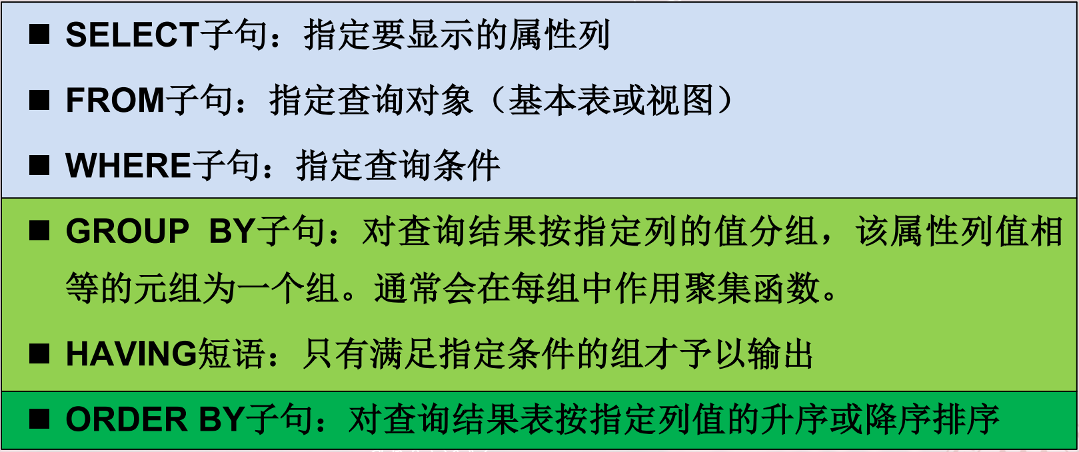
单表查询
3.3 查询
第三章 SQL语言

Slide 50
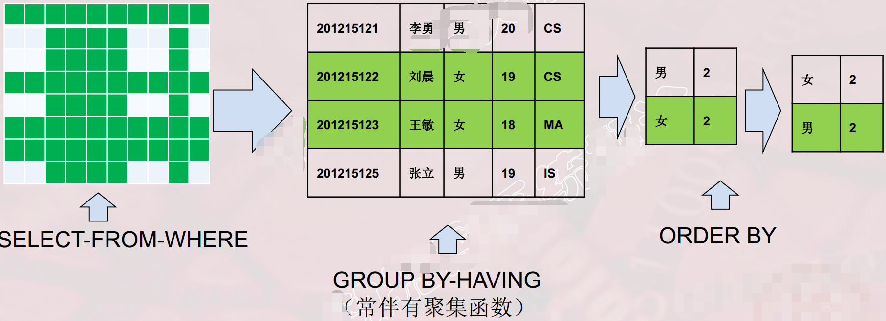
选择表中的若干列
3.3 查询
第三章 SQL语言

Slide 51
选择表中的若干列
3.3 查询
第三章 SQL语言
选出表若干列
[例3.16] 查询全体学生的学号与姓名。
SELECT Sno,Sname FROM Student;
查询全部列
选出所有属性列，即在SELECT关键字后面列出所有列名
将<目标列表达式>指定为 *
[例3.18] 查询全体学生的详细记录
SELECT Sno,Sname,Ssex,Sage,Sdept FROM Student;
或 SELECT * FROM Student;

Slide 52
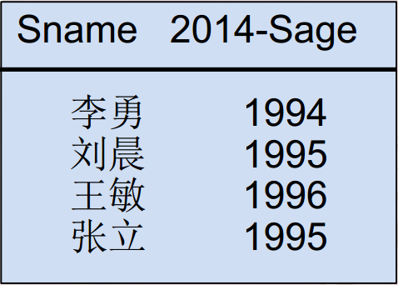
查询经过计算的值
3.3 查询
第三章 SQL语言
“虚”列
SELECT子句的<目标列表达式>不仅可以为表中的属性列， 也可以是表达式
[例3.19] 查全体学生的姓名及其出生年份。
SELECT Sname,2016-Sage FROM Student;

Slide 53
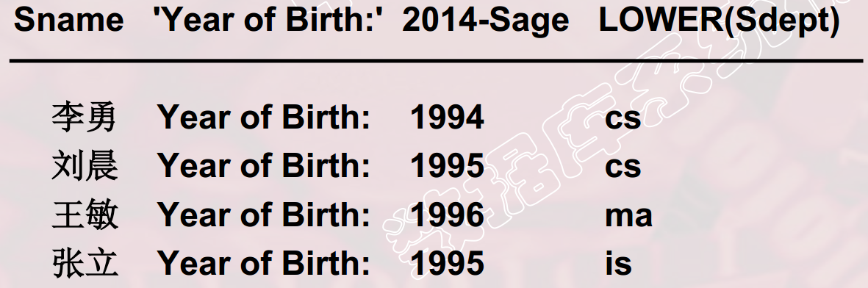
查询经过计算的值（续）
3.3 查询
第三章 SQL语言
[例3.20] 查询全体学生的姓名、 出生年份和所在的院系， 要求用小写字母表示系名。
SELECT Sname,'Year of Birth: ',2014-Sage,LOWER(Sdept) FROM Student;
输出结果：

Slide 54
选择表中的若干列
3.3 查询
第三章 SQL语言
选出表若干列
[例3.16] 查询全体学生的学号与姓名。
SELECT Sno,Sname FROM Student;
查询全部列
选出所有属性列，即在SELECT关键字后面列出所有列名
将<目标列表达式>指定为 *
[例3.18] 查询全体学生的详细记录
SELECT Sno,Sname,Ssex,Sage,Sdept FROM Student;
或 SELECT * FROM Student;

Slide 55
选择表中的若干列
3.3 查询
第三章 SQL语言
选出表若干列
[例3.16] 查询全体学生的学号与姓名。
SELECT Sno,Sname FROM Student;
查询全部列
选出所有属性列，即在SELECT关键字后面列出所有列名
将<目标列表达式>指定为 *
[例3.18] 查询全体学生的详细记录
SELECT Sno,Sname,Ssex,Sage,Sdept FROM Student;
或 SELECT * FROM Student;

Slide 56
选择表中的若干列
3.3 查询
第三章 SQL语言
选出表若干列
[例3.16] 查询全体学生的学号与姓名。
SELECT Sno,Sname FROM Student;
查询全部列
选出所有属性列，即在SELECT关键字后面列出所有列名
将<目标列表达式>指定为 *
[例3.18] 查询全体学生的详细记录
SELECT Sno,Sname,Ssex,Sage,Sdept FROM Student;
或 SELECT * FROM Student;

Slide 57
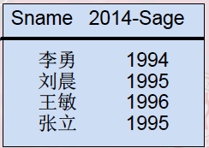
查询经过计算的值
3.3 查询
第三章 SQL语言
“虚”列
SELECT子句的<目标列表达式>不仅可以为表中的属性列， 也可以是表达式
[例3.19] 查全体学生的姓名及其出生年份。
SELECT Sname,2014-Sage FROM Student;

Slide 58
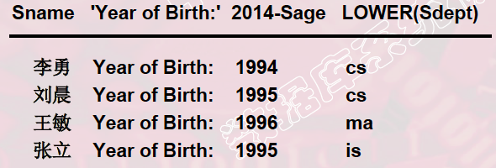
查询经过计算的值（续）
3.3 查询
第三章 SQL语言
[例3.20] 查询全体学生的姓名、 出生年份和所在的院系， 要求用小写字母表示系名。
SELECT Sname,'Year of Birth: ',2014-Sage,LOWER(Sdept) FROM Student;
输出结果：

Slide 59
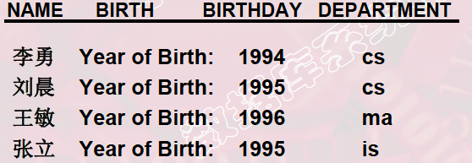
查询经过计算的值（续）
3.3 查询
第三章 SQL语言
使用列别名改变查询结果的列标题:
SELECT Sname NAME,'Year of Birth:' BIRTH,
2014-Sage BIRTHDAY,LOWER(Sdept) DEPARTMENT
FROM Student;
输出结果：

Slide 60
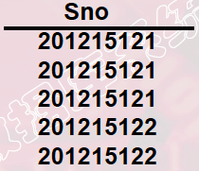
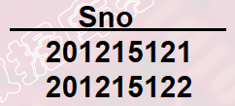
选择表中的若干元组
3.3 查询
第三章 SQL语言
消除取值重复的行
如果没有指定DISTINCT关键词，则缺省为ALL
[例3.21] 查询选修了课程的学生学号。
SELECT Sno FROM SC; 【结果不去重】
SELECT DISTINCT Sno FROM SC

Slide 61
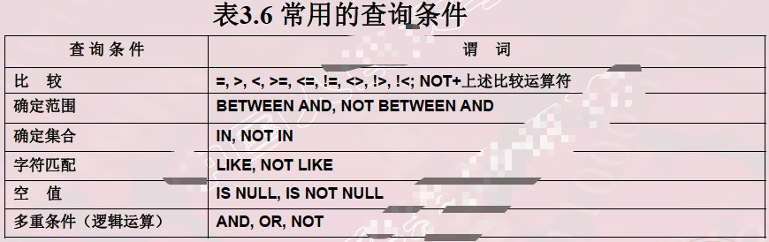
查询满足条件的元组
3.3 查询
第三章 SQL语言

Slide 62
比较大小
3.3 查询
第三章 SQL语言
[例3.22] 查询计算机科学系全体学生的名单。
SELECT Sname
FROM Student
WHERE Sdept=‘CS’;
[例3.23] 查询所有年龄在20岁以下的学生姓名及其年龄。
SELECT Sname,Sage
FROM Student
WHERE Sage < 20;
[例3.24] 查询考试成绩有不及格的学生的学号。
SELECT DISTINCT Sn
FROM SC
WHERE Grade<60;

Slide 63
确定范围
3.3 查询
第三章 SQL语言
谓词: BETWEEN … AND …
NOT BETWEEN … AND …
[例3.25] 查询年龄在20~23岁（包括20岁和23岁）之间的学生的姓名、系别和年龄
SELECT Sname, Sdept, Sage
FROM Student
WHERE Sage BETWEEN 20 AND 23;

Slide 64
确定集合
3.3 查询
第三章 SQL语言
谓词：IN <值表>，NOT IN <值表>
[例3] 查询计算机科学系（CS）、数学系（MA）和信息系（IS）学生的姓名和性别。
SELECT Sname, Ssex
FROM Student
WHERE Sdept IN (‘CS’,’MA’,’IS’)

Slide 65
字符匹配
3.3 查询
第三章 SQL语言
谓词：[NOT] LIKE ‘<匹配串>’ [ESCAPE ‘换码/转义字符’]
<匹配串>可以是一个完整的字符串,也可含通配符%和_
% （百分号）代表任意长度（长度可以为0）的字符串
例如：a%b表示以a开头，以b结尾的任意长度的字符串
_（下横线）代表任意单个字符。
例如：a_b表示以a开头，以b结尾的长度为3的任意字符串

Slide 66
字符匹配（续）
3.3 查询
第三章 SQL语言
匹配串为固定字符串
[例3.29] 查询学号为201215121的学生的详细情况。
SELECT *
FROM Student
WHERE Sno LIKE ‘201215121’;
等价于：
SELECT *
FROM Student
WHERE Sno = ' 201215121 ';

Slide 67
字符匹配（续）
3.3 查询
第三章 SQL语言
匹配串为含通配符的字符串
[例3.30] 查询所有姓刘学生的姓名、学号和性别。
SELECT Sname, Sno, Ssex
FROM Student
WHERE Sname LIKE ‘刘%’;
[例3.31] 查询姓“欧阳”且全名为三个汉字的学生的姓名。
SELECT Sname
FROM Student
WHERE Sname LIKE '欧阳__';

Slide 68
字符匹配（续）
3.3 查询
第三章 SQL语言
[例3.32] 查询名字中第2个字为“阳”字的学生的姓名和学号
SELECT Sname，Sno
FROM Student
WHERE Sname LIKE '__阳%';
[例3.33] 查询所有不姓刘的学生姓名、学号和性别。
SELECT Sname, Sno, Ssex
FROM Student
WHERE Sname NOT LIKE '刘%';

Slide 69
字符匹配（续）
3.3 查询
第三章 SQL语言
使用换码字符将通配符转义为普通字符
[例3.34] 查询DB_Design课程的课程号和学分。
SELECT Cno，Ccredit
FROM Course
WHERE Cname LIKE ‘DB\_Design’ ESCAPE ‘\ ’ ;
[例3.35] 查询以“DB_”开头，且倒数第3个字符为i的课程的详细情况。
SELECT *
FROM Course
WHERE Cname LIKE 'DB\_%i_ _' ESCAPE '\ ' ;
ESCAPE ‘＼’ 表示“ ＼” 为换码字符

Slide 70
涉及空值的查询
3.3 查询
第三章 SQL语言
谓词：IS NULL 或IS NOT NULL “IS” 不能用=” 代替
[例3.36] 某些学生选修课程后没有参加考试，所以有选课记录，但没有考试成绩。查询缺少成绩的学生的学号和相应的课程号。
SELECT Sno，Cno
FROM SC
WHERE Grade IS NULL

Slide 71
涉及多重条件的查询
3.3 查询
第三章 SQL语言
改写[例3.27]
[例3.27] 查询计算机科学系（CS）、数学系（MA）和信息系（IS）学生的姓名和性别。
SELECT Sname, Ssex
FROM Student
WHERE Sdept IN ('CS ','MA ','IS')
可改写为：
SELECT Sname, Ssex
FROM Student
WHERE Sdept= ' CS' OR Sdept= ' MA' OR Sdept= 'IS ';

Slide 72
ORDER BY子句
3.3 查询
第三章 SQL语言
ORDER BY子句
可以按一个或多个属性列排序
升序：ASC;降序：DESC;缺省值为升序
对于空值，排序时显示的次序由具体系统实现来决定

Slide 73
ORDER BY子句
3.3 查询
第三章 SQL语言
[例3.39] 查询选修了3号课程的学生的学号及其成绩，查询结果按分数降序排列。
SELECT Sno, Grade
FROM SC
WHERE Cno= ' 3 '
ORDER BY Grade DESC;
[例3.40] 查询全体学生情况，查询结果按所在系的系号升序排列，同一系中的学生按年龄降序排列。
SELECT *
FROM Student
ORDER BY Sdept, Sage DESC;

Slide 74
聚集函数
3.3 查询
第三章 SQL语言
聚集函数：
统计元组个数
COUNT(*)
统计一列中值的个数
COUNT([DISTINCT|ALL] <列名>)
计算一列值的总和（此列必须为数值型）
SUM([DISTINCT|ALL] <列名>)
计算一列值的平均值（此列必须为数值型）
AVG([DISTINCT|ALL] <列名>)
求一列中的最大值和最小值
MAX([DISTINCT|ALL] <列名>)
MIN([DISTINCT|ALL] <列名>)

Slide 75
聚集函数
3.3 查询
第三章 SQL语言
[例3.41] 查询学生总人数。
SELECT COUNT(*)
FROM Student;
[例3.42] 查询选修了课程的学生人数。
SELECT COUNT(DISTINCT Sno)
FROM SC;
[例3.43] 计算1号课程的学生平均成绩。
SELECT AVG(Grade)
FROM SC
WHERE Cno= ' 1 ';

Slide 76
聚集函数
3.3 查询
第三章 SQL语言
[例3.44] 查询选修1号课程的学生最高分数
SELECT MAX(Grade)
FROM SC
WHERE Cno='1';
[例3.45 ] 查询学生201215012选修课程的总学分数
SELECT SUM(Ccredit)
FROM SC,Course
WHERE Sno=‘201215012’ AND
SC.Cno=Course.Cno;

Slide 77
GROUP BY子句
3.3 查询
第三章 SQL语言
GROUP BY子句分组:
细化聚集函数的作用对象
如果未对查询结果分组，聚集函数将作用于整个查询结果
对查询结果分组后，聚集函数将分别作用于每个组
按指定的一列或多列值分组，值相等的为一组

Slide 78
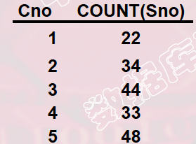
GROUP BY子句
3.3 查询
第三章 SQL语言
求各个课程的课程号以及相应的选课人数
SELECT Cno, COUNT(Sno)
FROM SC
GROUP BY Cno
查询结果可能为：

Slide 79
GROUP BY+Having子句
3.3 查询
第三章 SQL语言
求各个课程的课程号以及相应的选课人数，并且只输出选课人数大于20的课程号和选课人数。
SELECT Cno, COUNT(Sno)
FROM SC
GROUP BY Cno
HAVING COUNT(Sno)>20
查询结果可能为：

Slide 80
连接查询
3.3 查询
第三章 SQL语言
不像关系代数中“连接”是用一个特殊符号来表达的，在SQL中“连接”是用“连接条件”来表达的。
连接条件或连接谓词：用来连接两个表的条件一般格式：
[<表名1>.]<列名1> <比较运算符> [<表名2>.]<列名2>
连接字段：连接谓词中的列名称连接条件中的各连接字段类型必须是可比的，但名字不必相同

Slide 81
等值与非等值连接查询
3.3 查询
第三章 SQL语言
等值连接：连接运算符为“=”
[例3.49] 查询每个学生及其选修课程的情况 ?
SELECT Student.*, SC.*
FROM Student, SC
WHERE Student.Sno = SC.Sno;

Slide 82
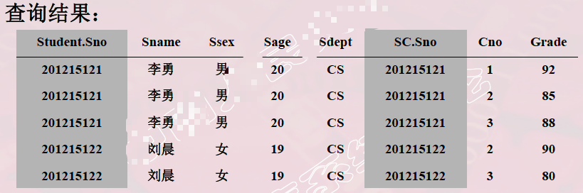
等值与非等值连接查询
3.3 查询
第三章 SQL语言
等值连接：连接运算符为“=”
[例3.49] 查询每个学生及其选修课程的情况 ?
SELECT Student.*, SC.*
FROM Student, SC
WHERE Student.Sno = SC.Sno;

Slide 83
等值与非等值连接查询
3.3 查询
第三章 SQL语言
自然连接
采用在SELECT中去掉重复字段的方式实施
[例3.50] 对[例3.49]用自然连接完成。
SELECT Student.Sno,Sname,Ssex,Sage,Sdept,Cno,Grade
FROM Student,SC
WHERE Student.Sno = SC.Sno;

Slide 84
连接操作的执行过程
3.3 查询
第三章 SQL语言
（1）嵌套循环法（NESTED-LOOP）
首先在表1中找到第一个元组，然后从头开始扫描表2，逐一查找满足连接件的元组，找到后就将表1中的第一个元组与该元组拼接起来，形成结果表中一个元组。
表2全部查找完后，再找表1中第二个元组，然后再从头开始扫描表2，逐一查找满足连接条件的元组，找到后就将表1中的第二个元组与该元组拼接起来，形成结果表中一个元组。
重复上述操作，直到表1中的全部元组都处理完毕

Slide 85
连接操作的执行过程
3.3 查询
第三章 SQL语言
（2）排序合并法（SORT-MERGE）
首先按连接属性对表1和表2排序。
设置指针，分别指向表1和表2的第一个元组。如果这两个元组满足连接条件，则进行元组拼接（如果有多个连续元组满足连接条件，则需要一一拼接），并将两指针分别后移一个原则。否则，将具有较小值的指针后移一个元组
重复上述操作，直到表1或表2中的全部元组都处理完毕为止

Slide 86
连接操作的执行过程
3.3 查询
第三章 SQL语言
（3）索引连接（INDEX-JOIN）
对表2按连接字段建立索引
对表1中的每个元组，依次根据其连接字段值查询表2的索引，从中找到满足条件的元组，找到后就将表1中的第一个元组与该元组拼接起来，形成结果表中一个元组
（该方法可以视作嵌套循环法的一个变种）

Slide 87
等值与非等值连接查询（续）
3.3 查询
第三章 SQL语言
[例3.51 ] 查询选修2号课程且成绩在90分以上的所有学生的学号和姓名。
SELECT Student.Sno, Sname
FROM Student, SC
WHERE Student.Sno=SC.Sno AND
SC.Cno=' 2 ' AND SC.Grade>90;
一条SQL语句可以同时完成选择和连接查询，这时WHERE子句是由连接谓词和选择谓词组成的复合条件。

Slide 88
自身连接
3.3 查询
第三章 SQL语言
自身连接：一个表与其自己进行连接，是一种特殊的连接
需要给表起别名以示区别
由于所有属性名都是同名属性，因此必须使用别名前缀
[例3.52] 查询每一门课的直接先修课的名称
SELECT FIRST.Cname , SECOND.Cname
FROM Course FIRST, Course SECOND
WHERE FIRST.Cpno = SECOND.Cno;

Slide 89
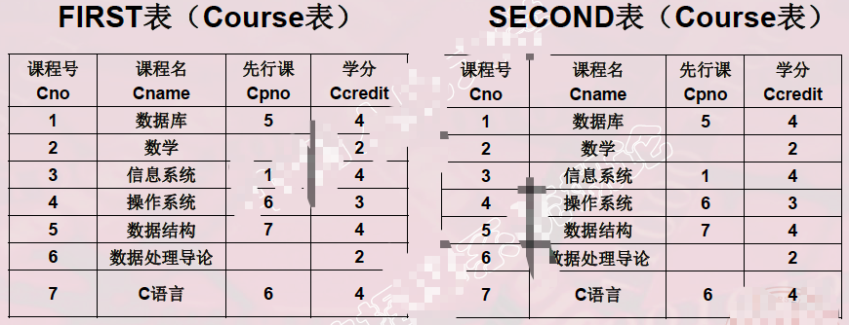
自身连接
3.3 查询
第三章 SQL语言

Slide 90
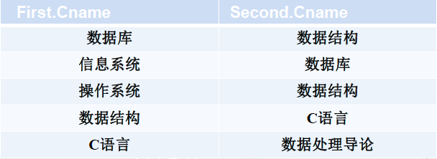
自身连接
3.3 查询
第三章 SQL语言
查询结果:

Slide 91
外连接
3.3 查询
第三章 SQL语言
外连接与普通连接的区别
普通连接操作只输出满足连接条件的元组
外连接操作以指定表为连接主体，将主体表中不满足连接条件的元组一并输出
左外连接列出左边关系中所有的元组
右外连接列出右边关系中所有的元组

Slide 92
多表连接
3.3 查询
第三章 SQL语言
多表连接：两个以上的表进行连接
[例3.54] 查询每个学生的学号、姓名、选修的课程名及成绩
SELECT Student.Sno, Sname, Cname, Grade
FROM Student, SC, Course /*多表连接*/
WHERE Student.Sno = SC.Sno
AND SC.Cno = Course.Cno;

Slide 93
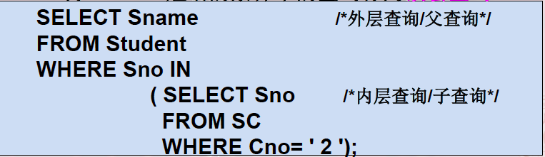
嵌套查询
3.3 查询
第三章 SQL语言
嵌套查询概述一个SELECT-FROM-WHERE语句称为一个查询块
将一个查询块嵌套在另一个查询块的WHERE子句或HAVING短语的条件中的查询称为嵌套查询

Slide 94
嵌套查询的求解方法
3.3 查询
第三章 SQL语言
不相关子查询：
子查询的查询条件不依赖于父查询
由里向外逐层处理。即每个子查询在上一级查询处理之前求解，子查询的结果用于建立其父查询的查找条件。

Slide 95
嵌套查询的求解方法
3.3 查询
第三章 SQL语言
不相关子查询：
子查询的查询条件不依赖于父查询
由里向外逐层处理。即每个子查询在上一级查询处理之前求解，子查询的结果用于建立其父查询的查找条件。

Slide 96
嵌套查询的求解方法
3.3 查询
第三章 SQL语言
相关子查询：子查询的查询条件依赖于父查询
首先取外层查询中表的第一个元组，根据它与内层查询相关的属性值处理内层查询，若WHERE子句返回值为真，则取此元组放入结果表
然后再取外层表的下一个元组
重复这一过程，直至外层表全部检查完为止

Slide 97
嵌套查询
3.3 查询
第三章 SQL语言
带有IN谓词的子查询
带有比较运算符的子查询
带有ANY（SOME）或ALL谓词的子查询
带有EXISTS谓词的子查询

Slide 98
带有IN谓词的子查询
3.3 查询
第三章 SQL语言
[例 3.55] 查询与“刘晨”在同一个系学习的学生
此查询可以分步来完成：
第一步：确认刘晨所在的系
SELECT Sdept
FROM Student
WHERE Sname=‘刘晨’
结果为：CS

Slide 99
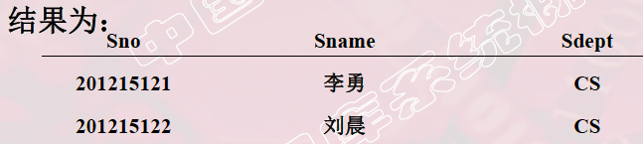
带有IN谓词的子查询
3.3 查询
第三章 SQL语言
第二步：查找所有在CS系学习的学生
SELECT Sno, Sname, Sdept
FROM Student
Where Sdept=‘CS’

Slide 100
带有IN谓词的子查询
3.3 查询
第三章 SQL语言
将第一步查询嵌入到第二步查询的条件中
SELECT Sno, Sname, Sdept
FROM Student
WHERE Sdept IN
(SELECT Sdept
FROM Student
WHERE Sname= ' 刘晨');
此查询为不相关子查询。

Slide 101
带有IN谓词的子查询
3.3 查询
第三章 SQL语言
用自身连接完成[例3.55]查询要求
SELECT S1.Sno, S1.Sname,S1.Sdept
FROM Student S1,Student S2
WHERE S1.Sdept = S2.Sdept AND
S2.Sname = '刘晨';

Slide 102
带有IN谓词的子查询
3.3 查询
第三章 SQL语言
[例3.56] 查询选修了课程名为“信息系统”的学生学号和姓名
SELECT Sno,Sname
FROM Student
WHERE Sno IN
(SELECT Sno
FROM SC
WHERE Cno IN
(SELECT Cno
FROM Course
WHERE Cname= '信息系统’ ) );

Slide 103
带有IN谓词的子查询
3.3 查询
第三章 SQL语言
用连接查询实现[例3.56]：
SELECT Sno,Sname
FROM Student,SC,Course
WHERE Student.Sno = SC.Sno AND
SC.Cno = Course.Cno AND
Course.Cname='信息系统';

Slide 104
带有比较运算符的子查询
3.3 查询
第三章 SQL语言
当能确切知道内层查询返回单值时，可用比较运算符（>，<，=，>=，<=，!=或< >）。
在[例3. 55] 中，
SELECT Sno,Sname,Sdept
FROM Student
WHERE Sdept = /*由于一个学生只可能在一个系学习, 用=代替*/
(SELECT Sdept
FROM Student
WHERE Sname= '刘晨');

Slide 105
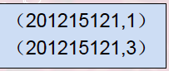
带有比较运算符的子查询
3.3 查询
第三章 SQL语言
可能的执行过程：
1. 从外层查询中取出SC的一个元组x，将元组x的Sno值（201215121）传送给内层查询。
SELECT AVG(Grade)
FROM SC y
WHERE y.Sno=‘201215121‘;
2. 执行内层查询，得到值88（近似值），用该值代替内层查询，得到外层查询：
SELECT Sno,Cno
FROM SC x
WHERE Grade >=88;
3. 执行该查询，得到结果：

Slide 106
带有ANY（SOME）或ALL谓词的子查询
3.3 查询
第三章 SQL语言
使用ANY或ALL谓词时必须同时使用比较运算
语义为：
> ANY 大于子查询结果中的任意一个值
> ALL 大于子查询结果中的所有值
< ANY 小于子查询结果中的任意一个值
< ALL 小于子查询结果中的所有值
>= ANY 大于等于子查询结果中的任意一个值
>= ALL 大于等于子查询结果中的所有值

Slide 107
带有ANY（SOME）或ALL谓词的子查询（续）
3.3 查询
第三章 SQL语言
[例3.58] 查询非计算机科学系中比计算机科学系任意一个学生年龄小的学生姓名和年龄
SELECT Sname,Sage
FROM Student
WHERE Sage < ANY (SELECT Sage
FROM Student
WHERE Sdept= ' CS ')
AND Sdept <> ‘CS ' ; /*父查询块中的条件*/

Slide 108
带有ANY（SOME）或ALL谓词的子查询（续）
3.3 查询
第三章 SQL语言
[例3.58] 查询非计算机科学系中比计算机科学系任意一个学生年龄小的学生姓名和年龄
SELECT Sname,Sage
FROM Student
WHERE Sage < ANY (SELECT Sage
FROM Student
WHERE Sdept= ' CS ')
AND Sdept <> ‘CS ' ; /*父查询块中的条件*/

Slide 109
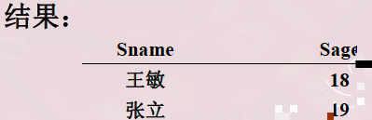
带有ANY（SOME）或ALL谓词的子查询（续）
3.3 查询
第三章 SQL语言
执行过程：
（1）首先处理子查询，找出CS系中所有学生的年龄，构成一个集合（20,19）
（2）处理父查询，找所有不是CS系且年龄小于20 或19的学生

Slide 110
带有ANY（SOME）或ALL谓词的子查询（续）
3.3 查询
第三章 SQL语言
用聚集函数实现[例3.58]
SELECT Sname,Sage
FROM Student
WHERE Sage <
(SELECT MAX (Sage)
FROM Student
WHERE Sdept= 'CS ')
AND Sdept <> ' CS ';

Slide 111
带有ANY（SOME）或ALL谓词的子查询（续）
3.3 查询
第三章 SQL语言
[例3.59] 查询非计算机科学系中比计算机科学系所有学生年龄都小的学生姓名及年龄
方法一：用ALL谓词
SELECT Sname,Sage
FROM Student
WHERE Sage < ALL
(SELECT Sage
FROM Student
WHERE Sdept= ' CS ')
AND Sdept <> ' CS ’;

Slide 112
带有ANY（SOME）或ALL谓词的子查询（续）
3.3 查询
第三章 SQL语言
方法二：用聚集函数
SELECT Sname,Sage
FROM Student
WHERE Sage <
(SELECT MIN(Sage)
FROM Student
WHERE Sdept= ' CS ')
AND Sdept <>' CS ';

Slide 113
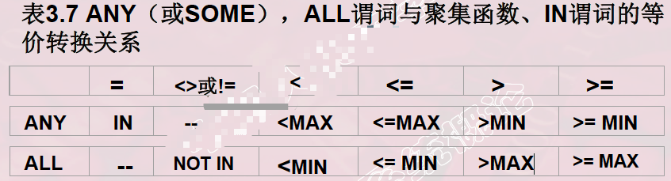
带有ANY（SOME）或ALL谓词的子查询（续）
3.3 查询
第三章 SQL语言

Slide 114
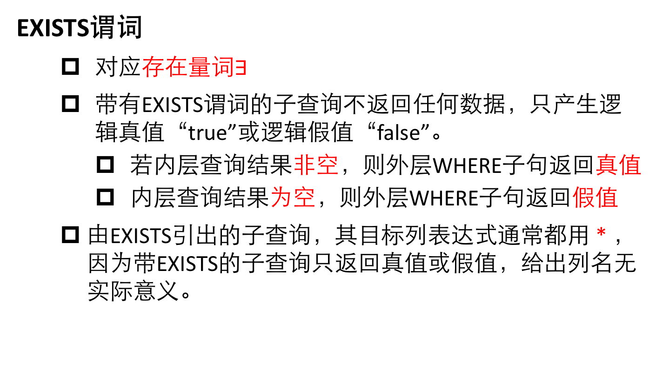
带有EXISTS谓词的子查询
3 嵌套查询
第三章关系数据库标准语言SQL
EXISTS谓词
对应存在量词$∃$
带有EXISTS谓词的子查询不返回任何数据，只产生逻辑真值“true”或逻辑假值“false”。
若内层查询结果非空，则外层WHERE子句返回真值
内层查询结果为空，则外层WHERE子句返回假值
由EXISTS引出的子查询，其目标列表达式通常都用 * ，因为带EXISTS的子查询只返回真值或假值，给出列名无实际意义。

Slide 115
带有EXISTS谓词的子查询
3.3 查询
第三章关系数据库标准语言SQL
NOT EXISTS谓词
内层结果非空，则外层WHERE子句返回假值
内层结果为空，则外层WHERE子句返回真值

Slide 116
带有EXISTS谓词的子查询（续）
3.3 查询
第三章关系数据库标准语言SQL
[例 3.60] 查询所有选修了1号课程的学生姓名。
思路分析：
本查询涉及Student和SC关系
在Student中依次取每个元组的Sno值，用此值去检查SC表
若SC中存在这样的元组，其Sno值等于此Student.Sno值，并且其Cno= ‘1’，则取此Student.Sname送入结果表

Slide 117
带有EXISTS谓词的子查询（续）
3.3 查询
第三章关系数据库标准语言SQL
SQL语句如下：
SELECT Sname
FROM Student
WHERE EXISTS
(SELECT *
FROM SC
WHERE Sno=Student.Sno AND Cno= ' 1 ');

Slide 118
带有EXISTS谓词的子查询（续）
3.3 查询
第三章关系数据库标准语言SQL
[例 3.61] 查询没有选修1号课程的学生姓名。
SELECT Sname
FROM Student
WHERE NOT EXISTS
(SELECT *
FROM SC
WHERE Sno = Student.Sno AND Cno='1');

Slide 119
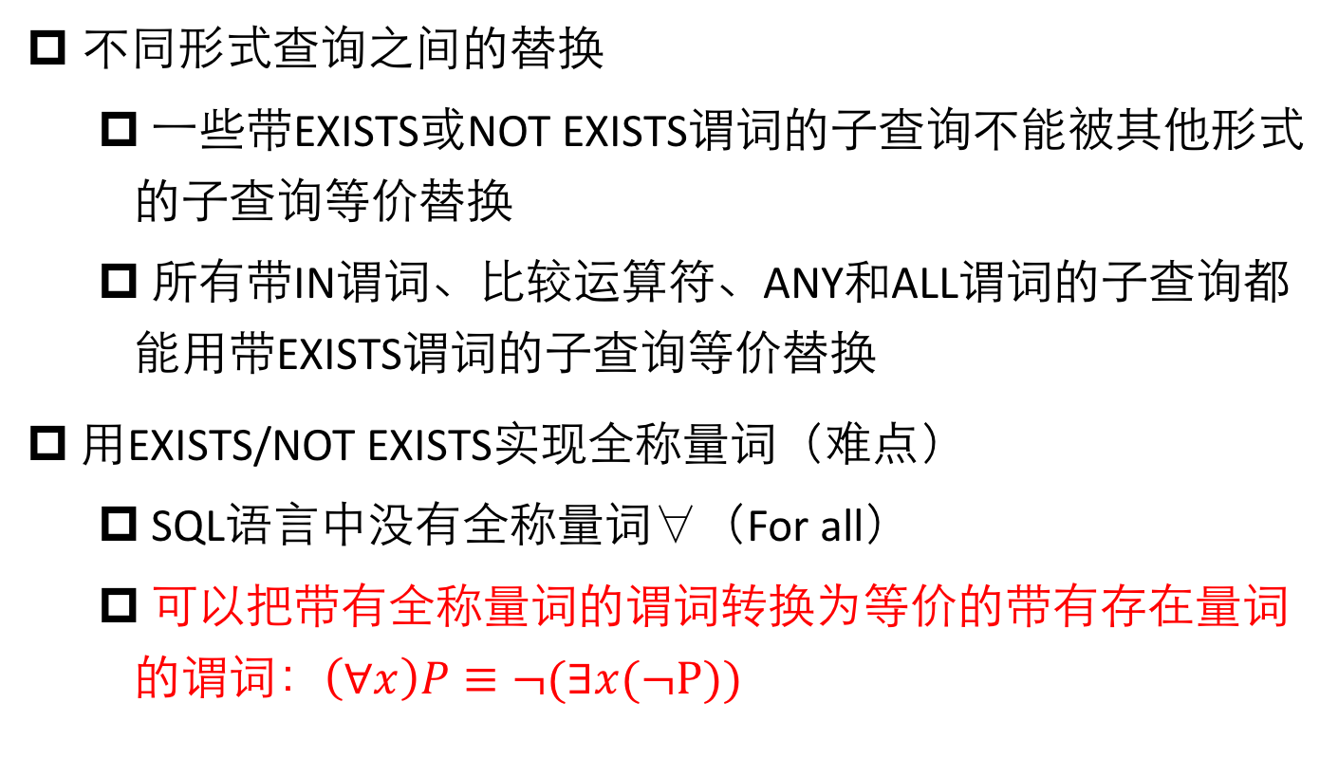
带有EXISTS谓词的子查询（续）
3.3 查询
第三章关系数据库标准语言SQL
不同形式查询之间的替换
一些带EXISTS或NOT EXISTS谓词的子查询不能被其他形式的子查询等价替换
所有带IN谓词、比较运算符、ANY和ALL谓词的子查询都能用带EXISTS谓词的子查询等价替换
用EXISTS/NOT EXISTS实现全称量词（难点）
SQL语言中没有全称量词∀（For all）
可以把带有全称量词的谓词转换为等价的带有存在量词的谓词：$\left(∀x\right)P≡¬(∃x(¬P))$

Slide 120
带有EXISTS谓词的子查询（续）
3.3 查询
第三章关系数据库标准语言SQL
[例 3.55] 查询与“刘晨”在同一个系学习的学生。
可以用带EXISTS谓词的相关子查询替换：
SELECT Sno,Sname,Sdept
FROM Student S1
WHERE EXISTS
(SELECT *
FROM Student S2
WHERE S2.Sdept = S1.Sdept AND
S2.Sname = '刘晨');

Slide 121
带有EXISTS谓词的子查询（续）
3.3 查询
第三章关系数据库标准语言SQL
[例 3.62] 查询选修了全部课程的学生姓名。
SELECT Sname
FROM Student
WHERE NOT EXISTS
(SELECT *
FROM Course
WHERE NOT EXISTS
( SELECT *
FROM SC
WHERE Sno = Student.Sno
AND Cno = Course.Cno )
);

Slide 122
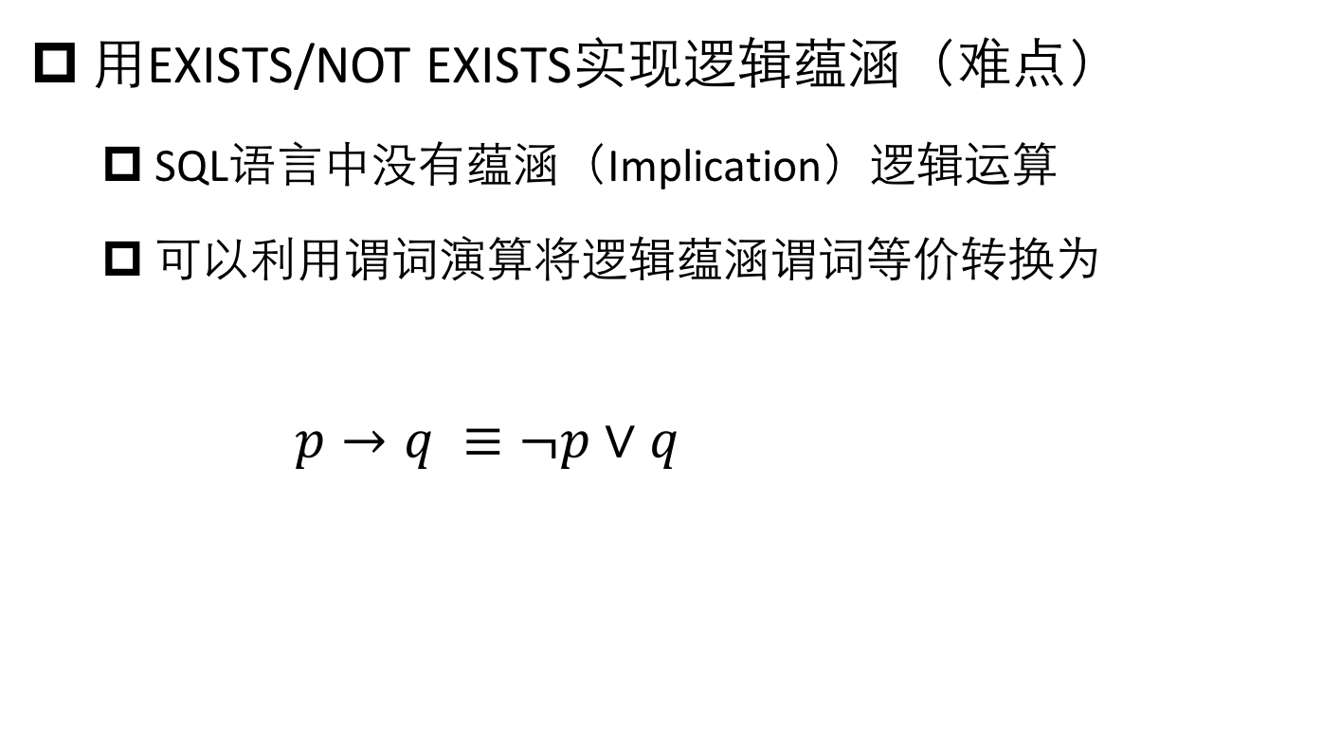
带有EXISTS谓词的子查询（续）
3.3 查询
第三章关系数据库标准语言SQL
用EXISTS/NOT EXISTS实现逻辑蕴涵（难点）
SQL语言中没有蕴涵（Implication）逻辑运算
可以利用谓词演算将逻辑蕴涵谓词等价转换为
$p→q ≡¬p∨q$

Slide 123
带有EXISTS谓词的子查询（续）
3.3 查询
第三章关系数据库标准语言SQL
[例 3.63] 查询至少选修了学生201215122选修的全部课程的学生号码。
解题思路：
用逻辑蕴涵表达该查询：
用P表示谓词 “学生201215122选修了课程y”
用q表示谓词 “学生x选修了课程y”
则上述查询为: （∀y） p → q对
（含义：所有的课程y，只要201215122学生选修了课程y，则x也选修了y；言外之意：如果201215122学生没有选修y，x可以选修，也可以不选修。）

Slide 124
带有EXISTS谓词的子查询（续）
3.3 查询
第三章关系数据库标准语言SQL
等价变换：
（∀y）p → q ≡ ¬ （∃y （¬（p → q ））
≡ ¬ （∃y （¬（¬ p∨ q） ））
≡ ¬ ∃y（p∧¬q）
变换后语义：不存在这样的课程y，学生201215122选修了y，而学生x没有选。

Slide 125
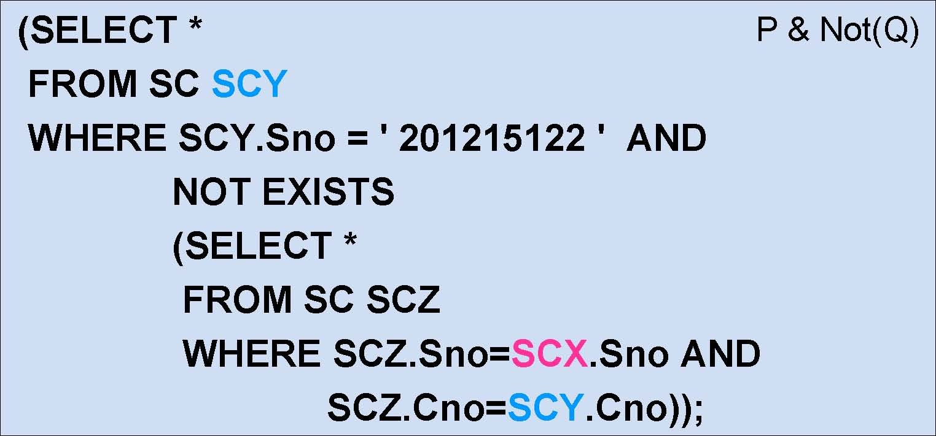
带有EXISTS谓词的子查询（续）
3.3 查询
第三章关系数据库标准语言SQL
SELECT DISTINCT SCX.Sno
FROM SC SCX
WHERE NOT EXISTS

Slide 126
集合查询
3.3 查询
第三章关系数据库标准语言SQL
集合操作的种类
并操作UNION
交操作INTERSECT
差操作EXCEPT
参加集合操作的各查询结果的列数必须相同;对应项的数据类型也必须相同

Slide 127
集合查询
3.3 查询
第三章关系数据库标准语言SQL
[例3.64] 查询计算机科学系的学生及年龄不大于19岁的学生。
SELECT *
FROM Student
WHERE Sdept= 'CS'
UNION
SELECT *
FROM Student
WHERE Sage<=19;
UNION：将多个查询结果合并起来时，系统自动去重
UNION ALL：将多个查询结果合并时，保留重复元组

Slide 128
3.3 查询
第三章关系数据库标准语言SQL
[例 3.65] 查询选修了课程1或者选修了课程2的学生：
SELECT Sno
FROM SC
WHERE Cno=' 1 '
UNION
SELECT Sno
FROM SC
WHERE Cno= ‘ 2 ’;

Slide 129
3.3 查询
第三章关系数据库标准语言SQL
[例3.66] 查询计算机科学系的学生与年龄不大于19岁的学生的交集。
SELECT *
FROM Student
WHERE Sdept='CS'
INTERSECT
SELECT *
FROM Student
WHERE Sage<=19

Slide 130
3.3 查询
第三章关系数据库标准语言SQL
[例 3.66] 实际上就是查询计算机科学系中年龄不大于19岁的学生。
SELECT *
FROM Student
WHERE Sdept= 'CS' AND Sage<=19;

Slide 131
3.3 查询
第三章关系数据库标准语言SQL
[例 3.67]查询既选修了课程1又选修了课程2的学生学号。
SELECT Sno
FROM SC
WHERE Cno=' 1 '
INTERSECT
SELECT Sno
FROM SC
WHERE Cno='2 ';

Slide 132
3.3 查询
第三章关系数据库标准语言SQL
[例3.67]也可以表示为：
SELECT Sno
FROM SC
WHERE Cno=' 1 ' AND Sno IN
(SELECT Sno
FROM SC
WHERE Cno=' 2 ');

Slide 133
3.3 查询
第三章关系数据库标准语言SQL
[例 3.68] 查询计算机科学系的学生与年龄不大于19岁的学生的差集。
SELECT *
FROM Student
WHERE Sdept='CS'
EXCEPT
SELECT *
FROM Student
WHERE Sage <=19;

Slide 134
3.3 查询
第三章关系数据库标准语言SQL
[例3.68] 实际上是查询计算机科学系中年龄大于19岁的学生
SELECT *
FROM Student
WHERE Sdept= 'CS' AND Sage>19;

Slide 135
小结：SELECT语句的一般格式
3.3 查询
第三章关系数据库标准语言SQL
SELECT [ALL|DISTINCT]
<目标列表表达式>[别名][,<目标列表达式>[别名]]…
FROM <表名或视图名>[别名]
[, <表名或视图名>[别名]]…
|(<SELECT语句>)[AS]<别名>
[WHERE <条件表达式>]
[GROUP BY <列名1>[HAVING<条件表达式>]]
[ORDER BY <列名2>[ASC|DESC]];

Slide 136
1. 目标列表达式的可选格式小结
3.3 查询
第三章关系数据库标准语言SQL
目标列表达式格式
（1）*
（2）<表名>.*
（3）COUNT([DISTINCT|ALL]* )
（4）[<表名>.]<属性列名表达式>[,<表名>.]<属性列名表达式>…
其中<属性列名表达式>可以是由属性列、作用于属性列的聚集函数和常量的任意算术运算（+，-，*，/）组成的运算公式

Slide 137
2. 聚集函数的一般格式
3.3 查询
第三章关系数据库标准语言SQL
COUNT
SUM
AVG
（[DISTINCT|ALL]<列名>）
MAX
MIN

Slide 138
3. WHERE子句的条件表达式的可选格式
3.3 查询
第三章关系数据库标准语言SQL
（1）
属性列名>Ɵ <常量>
ANY|ALL]（SELECT语句）
<属性列名>
<
[
（2）
<属性列名>
<属性列名>
AND <常量>
（SELECT语句）
<属性列名>[NOT] BETWEEN <常量>
SELECT语句）
（

Slide 139
WHERE子句的条件表达式的可选格式（续）
3.3 查询
第三章关系数据库标准语言SQL
3） （ <值1>[,<值2>]…
（
<属性列名> [NOT] IN
SELECT语句）
（
4） <属性列名> [NOT] LIKE <匹配串>
（
（
（
5） <属性列名> IS [NOT] NULL
6）[NOT] EXISTS（SELECT语句）

Slide 140
WHERE子句的条件表达式的可选格式（续）
3.3 查询
第三章关系数据库标准语言SQL
7）
AND
OR
AND
OR
（
<条件表达式>
<条件表达式>
<条件表达> …

Slide 141
3.1 SQL概述 3.2 数据定义 3.3 查询 3.4 数据更新 3.5 视图 3.6 数据控制 3.7 嵌入式SQL 习题
目录
第三章 SQL语言

Slide 142
3.4 数据更新
第三章关系数据库标准语言SQL
3.4.1 插入数据
3.4.2 修改数据
3.4.3 删除数据

Slide 143
插入数据
3.4 数据更新
第三章关系数据库标准语言SQL
两种插入数据方式
插入元组
插入子查询结果
可以一次插入多个元组

Slide 144
1. 插入元组
3.4 数据更新
第三章关系数据库标准语言SQL
语句格式
INSERT
INTO <表名> [(<属性列1>[,<属性列2 >…)]
VALUES (<常量1> [,<常量2>]… );
功能
将新元组插入指定表中

Slide 145
插入元组（续）
3.4 数据更新
第三章关系数据库标准语言SQL
INTO子句
指定要插入数据的表名及属性列
属性列的顺序可与表定义中的顺序不一致
没有指定属性列：表示要插入的是一条完整的元组，且属 性列属性与表定义中的顺序一致
指定部分属性列：插入的元组在其余属性列上取空值

Slide 146
插入元组（续）
3.4 数据更新
第三章关系数据库标准语言SQL
VALUES子句
提供的值必须与INTO子句匹配
值的个数
值的类型

Slide 147
插入元组（续）
3.4 数据更新
第三章关系数据库标准语言SQL
[例3.69]将一个新学生元组（学号：201215128;姓名：陈冬;性别：男;所在系：IS;年龄：18岁）插入到Student表中。
INSERT
INTO Student (Sno,Sname,Ssex,Sdept,Sage)
VALUES ('201215128','陈冬','男','IS',18);

Slide 148
插入元组（续）
3.4 数据更新
第三章关系数据库标准语言SQL
[例3.71] 插入一条选课记录（ '200215128','1 '）。
INSERT INTO SC(Sno,Cno)
VALUES ('201215128 ',' 1 ');
关系数据库管理系统将在新插入记录的Grade列上自动地赋空值。
或者：
INSERT INTO SC
VALUES (' 201215128 ',' 1 ',NULL);

Slide 149
插入元组（续）
3.4 数据更新
第三章关系数据库标准语言SQL
[例3.70]将学生张成民的信息插入到Student表中。
INSERT INTO Student
VALUES ('201215126','张成民','男’,18,'CS');

Slide 150
2. 插入子查询结果
3.4 数据更新
第三章关系数据库标准语言SQL
语句格式
INSERT INTO <表名> [(<属性列1> [,<属性列2>… )]
子查询；
INTO子句
子查询
SELECT子句目标列必须与INTO子句匹配
➢值的个数
➢值的类型

Slide 151
插入子查询结果（续）
3.4 数据更新
第三章关系数据库标准语言SQL
[例3.72] 对每一个系，求学生的平均年龄，并把结果存入数据库
第一步：建表
CREATE TABLE Dept_age
( Sdept CHAR(15) /*系名*/
Avg_age SMALLINT); /*学生平均年龄*/
第二步：插入数据
INSERT INTO Dept_age(Sdept,Avg_age)
SELECT Sdept，AVG(Sage)
FROM Student
GROUP BY Sdept;

Slide 152
插入子查询结果（续）
3.4 数据更新
第三章关系数据库标准语言SQL
关系数据库管理系统在执行插入语句时会检查所插元组是否破坏表上已定义的完整性规则
实体完整性
参照完整性
用户定义的完整性
NOT NULL约束
UNIQUE约束
值域约束

Slide 153
3.4 数据更新
第三章关系数据库标准语言SQL
3.4.1 插入数据
3.4.2 修改数据
3.4.3 删除数据

Slide 154
修改数据
3.4 数据更新
第三章关系数据库标准语言SQL
语句格式
UPDATE <表名>
SET <列名>=<表达式>[,<列名>=<表达式>]…
[WHERE <条件>];
功能
修改指定表中满足WHERE子句条件的元组
SET子句给出<表达式>的值用于取代相应的属性列
如果省略WHERE子句，表示要修改表中的所有元组

Slide 155
修改数据（续）
3.4 数据更新
第三章关系数据库标准语言SQL
三种修改方式
修改某一个元组的值
修改多个元组的值
带子查询的修改语句

Slide 156
1. 修改某一个元组的值
3.4 数据更新
第三章关系数据库标准语言SQL
[例3.73] 将学生201215121的年龄改为22岁
UPDATE Student
SET Sage=22
WHERE Sno=' 201215121 ';

Slide 157
2. 修改多个元组的值
3.4 数据更新
第三章关系数据库标准语言SQL
[例3.74] 将所有学生的年龄增加1岁。
UPDATE Student
SET Sage= Sage+1;

Slide 158
3. 带子查询的修改语句
3.4 数据更新
第三章关系数据库标准语言SQL
[例3.75] 将计算机科学系全体学生的成绩置零。
UPDATE SC
SET Grade=0
WHERE Sno IN
(SELETE Sno
FROM Student
WHERE Sdept= 'CS' );

Slide 159
修改数据（续）
3.4 数据更新
第三章关系数据库标准语言SQL
关系数据库管理系统在执行修改语句时会检查修改操作是否破坏表上已定义的完整性规则
实体完整性
主码不允许修改
用户定义的完整性
● NOT NULL约束
● UNIQUE约束
● 值域约束

Slide 160
3.4 数据更新
第三章关系数据库标准语言SQL
3.4.1 插入数据
3.4.2 修改数据
3.4.3 删除数据

Slide 161
删除数据
3.4 数据更新
第三章关系数据库标准语言SQL
语句格式
DELETE FROM <表名>
[WHERE <条件>];
功能
删除指定表中满足WHERE子句条件的元组
WHERE子句
指定要删除的元组
无该子句将会删除表中的全部元组

Slide 162
删除数据（续）
3.4 数据更新
第三章关系数据库标准语言SQL
三种删除方式
删除某一个元组的值
删除多个元组的值
带子查询的删除语句

Slide 163
1. 删除某一个元组的值
3.4 数据更新
第三章关系数据库标准语言SQL
[例3.76] 删除学号为201215128的学生记录。
DELETE FROM Student
WHERE Sno= 201215128 ';

Slide 164
2. 删除多个元组的值
3.4 数据更新
第三章关系数据库标准语言SQL
[例3.77] 删除所有的学生选课记录。
DELETE FROM SC;

Slide 165
3. 带子查询的删除语句
3.4 数据更新
第三章关系数据库标准语言SQL
[例3.78] 删除计算机科学系所有学生的选课记录。
DELETE
FROM SC
WHERE Sno IN
(SELETE Sno
FROM Student
WHERE Sdept= 'CS') ;

Slide 166
空值的处理
空值处理
第三章关系数据库标准语言SQL
空值就是“不知道”或“不存在”或“无意义”的值。
一般有以下几种情况：
该属性应该有一个值，但目前不知道它的具体值
该属性不应该有值
由于某种原因不便于填写

Slide 167
1. 空值的产生
空值处理
第三章关系数据库标准语言SQL
空值是一个很特殊的值，含有不确定性。对关系运算带来特殊的问题，需要做特殊的处理。
空值的产生有其实际需求
学生在选课后，产生选课表，但是还没有成绩。这时候成绩部分就为空值，它和0不一样（不是0分）

Slide 168
2. 空值的判断
空值处理
第三章关系数据库标准语言SQL
判断一个属性的值是否为空值，用IS NULL或IS NOT NULL来表示。
[例 3.81] 找出漏填了性别或者年龄信息的记录
SELECT *
FROM Student
WHERE Ssex IS NULL OR Sage IS NULL ；

Slide 169
3. 空值的约束条件
空值处理
第三章关系数据库标准语言SQL
属性定义（或者域定义）中
有NOT NULL约束条件的不能取空值
加了UNIQUE限制的属性不能取空值
码属性不能取空值

Slide 170
4. 空值的算术运算、比较运算和逻辑运算
空值处理
第三章关系数据库标准语言SQL
空值与另一个值（包括另一个空值）的算术运算的结果为空值
空值与另一个值（包括另一个空值）的比较运算的结果为UNKNOWN。
有UNKNOWN后，传统二值（TRUE，FALSE）逻辑就扩展成了三值逻辑

Slide 171
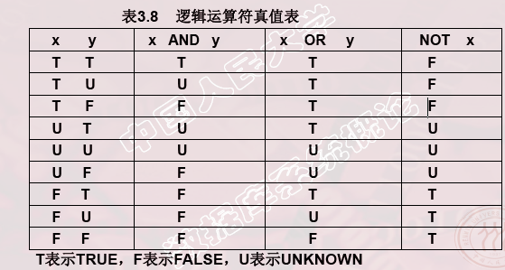
空值的算术运算、比较运算和逻辑运算（续）
空值处理
第三章关系数据库标准语言SQL

Slide 172
空值的算术运算、比较运算和逻辑运算（续）
空值处理
第三章关系数据库标准语言SQL
[例3.82] 找出选修1号课程的不及格的学生。
SELECT Sno
FROM SC
WHERE Grade < 60 AND Cno='1’;
查询结果不包括缺考的学生，因为他们的Grade值为
null。

Slide 173
空值的算术运算、比较运算和逻辑运算（续）
空值处理
第三章关系数据库标准语言SQL
[例 3.83] 选出选修1号课程的不及格的学生以及缺考的学生。
SELECT Sno
FROM SC
WHERE Cno='1' AND (Grade<60 OR Grade IS NULL);

Slide 174
3.1 SQL概述 3.2 数据定义 3.3 查询 3.4 数据更新 3.5 视图 3.6 数据控制 3.7 嵌入式SQL 习题
目录
第三章 SQL语言

Slide 175
视图的特点
3.5 视图
第三章关系数据库标准语言SQL
视图的特点
虚表，是从一个或几个基本表（或视图）导出的表
只存放视图的定义，不存放视图对应的数据
基表中的数据发生变化，从视图中查询出的数据也随之改变

Slide 176
3.5 视图
第三章关系数据库标准语言SQL
3.5.1 定义视图
3.5.2 查询视图
3.5.3 更新视图
3.5.4 视图的作用

Slide 177
1. 建立视图
3.5 视图
第三章关系数据库标准语言SQL
语句格式
CREATE VIEW
<视图名> [(<列名> [,<列名>]…)]
AS <子查询>
[WITH CHECK OPTION];

Slide 178
建立视图（续）
3.5 视图
第三章关系数据库标准语言SQL
WITH CHECK OPTION
对视图进行UPDATE，INSERT和DELETE操作时要保证更新、插入或删除的行满足视图定义中的谓词条件（即子查询中的条件表达式）
子查询可以是任意的SELECT语句，是否可以含有ORDER BY子句和DISTINCT短语，则决定具体系统的实现。

Slide 179
建立视图（续）
3.5 视图
第三章关系数据库标准语言SQL
组成视图的属性列名：全部省略或全部指定
全部省略:
由子查询中SELECT目标列中的诸字段组成
明确指定视图的所有列名:
某个目标列是聚集函数或列表达式
多表连接时选出了几个同名列作为视图的字段
需要在视图中为某个列启用新的更合适的名字

Slide 180
建立视图（续）
3.5 视图
第三章关系数据库标准语言SQL
关系数据库管理系统执行CREATE VIEW语句时只是把视图定义存入数据字典，并不执行其中的SELECT语句。
在对视图查询时，按视图的定义从基本表中将数据查出。

Slide 181
建立视图（续）
3.5 视图
第三章关系数据库标准语言SQL
[例3.84] 建立信息系学生的视图。
CREATE VIEW IS_Student
AS
SELECT Sno,Sname,Sage
FROM Student
WHERE Sdept= 'IS';

Slide 182
建立视图（续）
3.5 视图
第三章关系数据库标准语言SQL
[例3.85]建立信息系学生的视图，并要求进行修改和插入操作时仍需保证该视图只有信息系的学生 。
CREATE VIEW IS_Student
AS
SELECT Sno,Sname,Sage
FROM Student
WHERE Sdept= 'IS'
WITH CHECK OPTION;

Slide 183
建立视图（续）
3.5 视图
第三章关系数据库标准语言SQL
定义IS_Student视图时加上了WITH CHECK OPTION子句，对该视图进行插入、修改和删除操作时，RDBMS会自动加上Sdept='IS'的条件。
若一个视图是从单个基本表导出的，并且只是去掉了基本表的某些行和某些列，但保留了主码，我们称这类视图为行列子集视图。
IS_Student视图就是一个行列子集视图。

Slide 184
建立视图（续）
3.5 视图
第三章关系数据库标准语言SQL
基于多个表的视图
[例3.86] 建立信息系选修了1号课程的学生的视图（包括学号、姓名、成绩）。
CREATE VIEW IS_S1(Sno,Sname,Grade)
AS
SELECT Student.Sno,Sname,Grade
FROM Student,SC
WHERE Sdept= 'IS' AND
Student.Sno=SC.Sno AND
SC.Cno= '1';

Slide 185
建立视图（续）
3.5 视图
第三章关系数据库标准语言SQL
基于视图的视图
[例3.87] 建立信息系选修了1号课程且成绩在90分以上的学生的视图。
CREATE VIEW IS_S2
AS
SELECT Sno,Sname,Grade
FROM IS_S1
WHERE Grade>=90;

Slide 186
建立视图（续）
3.5 视图
第三章关系数据库标准语言SQL
带表达式的视图
[例3.88] 定义一个反映学生出生年份的视图。
CREATE VIEW BT_S(Sno,Sname,Sbirth)
AS
SELECT Sno,Sname,2014-Sage
FROM Student;

Slide 187
建立视图（续）
3.5 视图
第三章关系数据库标准语言SQL
分组视图
[例3.89] 将学生的学号及平均成绩定义为一个视图
CREAT VIEW S_G(Sno,Gavg)
AS
SELECT Sno,AVG(Grade)
FROM SC
GROUP BY Sno;

Slide 188
建立视图（续）
3.5 视图
第三章关系数据库标准语言SQL
[例3.90]将Student表中所有女生记录定义为一个视图
CREATE VIEW F_Student(F_Sno,name,sex,age,dept)
AS
SELECT * /*没有不指定属性列*/
FROM Student
WHERE Ssex=‘女’;
缺点：
修改基表Student的结构后，Student表与F_Student视图 的映象关系被破坏，导致该视图不能正确工作。

Slide 189
2. 删除视图
3.5 视图
第三章关系数据库标准语言SQL
语句的格式：
DROP VIEW <视图名>[CASCADE];
该语句从数据字典中删除指定的视图定义
如果该视图上还导出了其他视图，使用CASCADE级联删除语句，把该视图和由它导出的所有视图一起删除
删除基表时，由该基表导出的所有视图定义都必须显式地使用DROP VIEW语句删除

Slide 190
删除视图（续）
3.5 视图
第三章关系数据库标准语言SQL
[例3.91 ] 删除视图BT_S和IS_S1
DROP VIEW BT_S; /*成功执行*/
DROP VIEW IS_S1; /*拒绝执行*/
要删除IS_S1，需使用级联删除：
DROP VIEW IS_S1 CASCADE;

Slide 191
3.5 视图
第三章关系数据库标准语言SQL
3.5.1 定义视图
3.5.2 查询视图
3.5.3 更新视图
3.5.4 视图的作用

Slide 192
3.5.2 查询视图
3.5 视图
第三章关系数据库标准语言SQL
用户角度：查询视图与查询基本表相同
关系数据库管理系统实现视图查询的方法
视图消解法（View Resolution）
进行有效性检查
转换成等价的对基本表的查询
执行修正后的查询

Slide 193
查询视图（续）
3.5 视图
第三章关系数据库标准语言SQL
[例3.92] 在信息系学生的视图中找出年龄小于20岁的学生。
SELECT Sno,Sage
FROM IS_Student
WHERE Sage<20;
视图消解转换后的查询语句为：
SELECT Sno,Sage
FROM Student
WHERE Sdept= 'IS' AND Sage<20;

Slide 194
查询视图（续）
3.5 视图
第三章关系数据库标准语言SQL
[例3.93] 查询选修了1号课程的信息系学生
SELECT IS_Student.Sno,Sname
FROM IS_Student,SC
WHERE IS_Student.Sno =SC.Sno AND SC.Cno= '1';

Slide 195
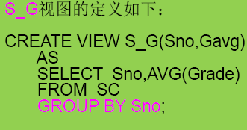
查询视图（续）
3.5 视图
第三章关系数据库标准语言SQL
视图消解法的局限
有些情况下，视图消解法不能生成正确的查询。
[例3.94]在S_G视图中查询平均成绩在90分以上的学生学号和平均成绩
SELECT *
FROM S_G
WHERE Gavg>=90;

Slide 196
查询视图（续）
3.5 视图
第三章关系数据库标准语言SQL
错误：
SELECT Sno，AVG(Grade)
FROM SC
WHERE AVG(Grade)>=90
GROUP BY Sno；
正确：
SELECT Sno,AVG(Grade)
FROM SC
GROUP BY Sno
HAVING AVG(Grade)>=90;

Slide 197
查询视图（续）
3.5 视图
第三章关系数据库标准语言SQL
错误：
SELECT Sno，AVG(Grade)
FROM SC
WHERE AVG(Grade)>=90
GROUP BY Sno；
正确：
SELECT Sno,AVG(Grade)
FROM SC
GROUP BY Sno
HAVING AVG(Grade)>=90;

Slide 198
查询视图（续）
3.5 视图
第三章关系数据库标准语言SQL
[例3.94]也可以用如下SQL语句完成
SELECT *
FROM (SELECT Sno,AVG(Grade)
FROM SC
GROUP BY Sno) AS S_G(Sno,Gavg)
WHERE Gavg>=90;

Slide 199
3.5 视图
第三章关系数据库标准语言SQL
3.5.1 定义视图
3.5.2 查询视图
3.5.3 更新视图
3.5.4 视图的作用

Slide 200
更新视图（续）
3.5 视图
第三章关系数据库标准语言SQL
[例3.95] 将信息系学生视图IS_Student中学号”201215122”的学生姓名改为”刘辰”。
UPDATE IS_Student
SET Sname= '刘辰'
WHERE Sno= ' 201215122 ';
转换后的语句：
UPDATE Student
SET Sname= '刘辰'
WHERE Sno= ' 201215122 ' AND Sdept= 'IS';

Slide 201
更新视图（续）
3.5 视图
第三章关系数据库标准语言SQL
[例3.96] 向信息系学生视图IS_S中插入一个新的学生记录，其中学号为”201215129”，姓名为”赵新”，年龄为20岁
INSERT
INTO IS_Student
VALUES(‘201215129’,’赵新’,20);
转换为对基本表的更新：
INSERT
INTO Student(Sno,Sname,Sage,Sdept)
VALUES(‘200215129 ','赵新',20,'IS' );

Slide 202
更新视图（续）
3.5 视图
第三章关系数据库标准语言SQL
[例3.97]删除信息系学生视图IS_Student中学号为”201215129”的记录
DELETE
FROM IS_Student
WHERE Sno= ' 201215129 ';
转换为对基本表的更新：
DELETE
FROM Student
WHERE Sno= ' 201215129 ' AND Sdept= 'IS';

Slide 203
更新视图（续）
3.5 视图
第三章关系数据库标准语言SQL
更新视图的限制：一些视图是不可更新的，因为对这些视图的更新不能唯一地有意义地转换成对相应基本表的更新
例：例3.89定义的视图S_G为不可更新视图。
UPDATE S_G
SET Gavg=90
WHERE Sno= ‘201215121’;
这个对视图的更新无法转换成对基本表SC的更新

Slide 204
更新视图（续）
3.5 视图
第三章关系数据库标准语言SQL
允许对行列子集视图进行更新
对其他类型视图的更新不同系统有不同限制

Slide 205
更新视图（续）
3.5 视图
第三章关系数据库标准语言SQL
DB2对视图更新的限制：
若视图是由两个以上基本表导出的，则此视图不允许更新。
若视图的字段来自字段表达式或常数，则不允许对此视图执行INSERT和UPDATE操作，但允许执行DELETE操作。
若视图的字段来自集函数，则此视图不允许更新。
若视图定义中含有GROUP BY子句，则此视图不允许更新。
若视图定义中含有DISTINCT短语，则此视图不允许更新。
若视图定义中有嵌套查询，并且内层查询的FROM子句中涉及的表也是导出该视图的基本表，则此视图不允许更新。

Slide 206
更新视图（续）
3.5 视图
第三章关系数据库标准语言SQL
例：将SC中成绩在平均成绩之上的元组定义成一个视图
CREATE VIEW GOOD_SC
AS
SELECT Sno,Cno,Grade
FROM SC
WHERE Grade >
(SELECT AVG(Grade)
FROM SC);
一个不允许更新的视图上定义的视图也不允许更新

Slide 207
3.5 视图
第三章关系数据库标准语言SQL
3.5.1 定义视图
3.5.2 查询视图
3.5.3 更新视图
3.5.4 视图的作用

Slide 208
视图的作用
3.5 视图
第三章关系数据库标准语言SQL
视图能够简化用户的操作
视图使用户能以多种角度看待同一数据
视图对重构数据库提供了一定程度的逻辑独立性
视图能够对机密数据提供安全保护
适当的利用视图可以更清晰的表达查询

Slide 209
视图的作用（续）
3.5 视图
第三章关系数据库标准语言SQL
视图能够简化用户的操作
当视图中数据不是直接来自基本表时，定义视图能够简化用户的操作
基于多张表连接形成的视图
基于复杂嵌套查询的视图
含导出属性的视图

Slide 210
视图的作用（续）
3.5 视图
第三章关系数据库标准语言SQL
视图使用户能以多种角度看待同一数据
视图机制能使不同用户以不同方式看待同一数据，适应数据库共享的需要

Slide 211
视图的作用（续）
3.5 视图
第三章关系数据库标准语言SQL
视图对重构数据库提供了一定程度的逻辑独立性
数据库重构 ：
例：学生关Student(Sno,Sname,Ssex,Sage,Sdept)
“垂直”地分成两个基本表：
SX(Sno,Sname,Sage)
SY(Sno,Ssex,Sdept)

Slide 212
视图的作用（续）
3.5 视图
第三章关系数据库标准语言SQL
通过建立一个视图Student：
CREATE VIEW Student(Sno,Sname,Ssex,Sage,Sdept)
AS
SELECT SX.Sno,SX.Sname,SY.Ssex,SX.Sage, SY.Sdept
FROM SX,SY
WHERE SX.Sno=SY.Sno;
使用户的外模式保持不变，用户的应用程序通过视图仍然能够查找数据

Slide 213
视图的作用（续）
3.5 视图
第三章关系数据库标准语言SQL
视图对重构数据库提供了一定程度的逻辑独立性(续)
视图只能在一定程度上提供数据的逻辑独立性
由于对视图的更新是有条件的，因此应用程序中修改数据的语句可能仍会因基本表结构的改变而改变。
视图能够对机密数据提供安全保护
对不同用户定义不同视图，使每个用户只能看到他有权看到的数据

Slide 214
视图的作用（续）
3.5 视图
第三章关系数据库标准语言SQL
适当的利用视图可以更清晰的表达查询
经常需要执行这样的查询“对每个同学找出他获得最高成绩的课程号”。可以先定义一个视图，求出每个同学获得的最高成绩
CREATE VIEW VMGRADE
AS
SELECT Sno, MAX(Grade) Mgrade
FROM SC
GROUP BY Sno;

Slide 215
视图的作用（续）
3.5 视图
第三章关系数据库标准语言SQL
然后用如下的查询语句完成查询：
SELECT SC.Sno,Cno
FROM SC,VMGRADE
WHERE SC.Sno=VMGRADE.Sno AND
SC.Grade=VMGRADE .Mgrade;

Slide 216
3.1 SQL概述 3.2 数据定义 3.3 查询 3.4 数据更新 3.5 视图 3.6 数据控制 3.7 嵌入式SQL 习题
目录
第三章 SQL语言

Slide 217
数据控制概念
3.6 数据控制
第三章 SQL语言
SQL语言提供了数据控制（又称数据保护）功能，在一定程度上保证数据库中数据的安全性、完整性，并提供并发控制和恢复能力。
数据库的完整性是指数据库中数据的正确性和相容性，SQL语言定义完整性条件主要体现在Create Table语句中。
并发控制是指多个用户并发操作数据库时，对其加以控制、协调，以保证并发操作正确执行，并保持数据库一致性。
恢复是指发生各种类型故障，使数据库处于不一致状态时，将数据库恢复到一致状态的功能。
数据库的安全性是指保护数据库，防止不合法使用所造成的数据泄露和破坏，主要措施是进行存取控制，即规定不同用户对不同数据所允许执行的操作，并控制各用户只能存取其有权限存取的数据。
SQL语言为DBA和表的属主定义和回收这种权限提供手段。

Slide 218
1. 权限授予：GRANT
3.6 数据控制
第三章 SQL语言
GRANT语句的一般格式
GRANT <权限>[,<权限>]...
ON <对象类型> <对象名>[,<对象类型> <对象名>]…
TO <用户>[,<用户>]...
[WITH GRANT OPTION];

Slide 219
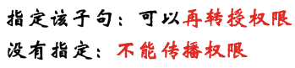
1. 权限授予：GRANT
3.6 数据控制
第三章 SQL语言
GRANT语句的一般格式
GRANT <权限>[,<权限>]...
ON <对象类型> <对象名>[,<对象类型> <对象名>]…
TO <用户>[,<用户>]...
[WITH GRANT OPTION];
语义：将对指定操作对象的指定操作权限授予指定的用户

Slide 220
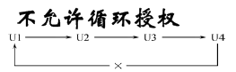
1. 权限授予：GRANT
3.6 数据控制
第三章 SQL语言
GRANT语句的一般格式
GRANT <权限>[,<权限>]...
ON <对象类型> <对象名>[,<对象类型> <对象名>]…
TO <用户>[,<用户>]...
[WITH GRANT OPTION];
语义：将对指定操作对象的指定操作权限授予指定的用户

Slide 221
GRANT（续）
3.6 数据控制
第三章 SQL语言
发出GRANT
数据库管理员
数据库对象创建者（即属主Owner）
拥有该权限的用户
接受权限的用户
一个或多个具体用户
PUBLIC（即全体用户）

Slide 222
例题
3.6 数据控制
第三章 SQL语言
[例3.6.1] 把查询Student表权限授给用户U1
GRANT SELECT
ON TABLE Student
TO U1;
将一种权限授予一个用户。

Slide 223
例题（续）
3.6 数据控制
第三章 SQL语言
[例3.6.2]把对Student表和Course表的全部权限授予用户U2和U3
GRANT ALL PRIVILEGES
ON TABLE Student，Course
TO U2，U3;
一次向多个用户传播多种同类对象的权限。

Slide 224
例题（续）
3.6 数据控制
第三章 SQL语言
[例3.6.3]把对表SC的查询权限授予所有用户
GRANT SELECT
ON TABLE SC
TO PUBLIC;

Slide 225
例题（续）
3.6 数据控制
第三章 SQL语言
[例3.6.4]把查询Student表和修改学生学号的权限授给用户U4
GRANT UPDATE(Sno),SELECT
ON TABLE Student
TO U4;
对属性列的授权时必须明确指出相应属性列名一次完成了对基本表和属性列这些不同对象的授权。

Slide 226
例题（续）
3.6 数据控制
第三章 SQL语言
[例3.6.5]把对表SC的INSERT权限授予U5用户，并允许他再将此权限授予其他用户
GRANT INSERT
ON TABLE SC
TO U5;
WITH GRANT OPTION;

Slide 227
传播权限
3.6 数据控制
第三章 SQL语言
执行例3.6.5后，U5不仅拥有了对表SC的INSERT权限， 还可以传播此权限：
[例3.6.6]
GRANT INSERT
ON TABLE SC
TO U6
WITH GRANT OPTION;
同样U6还可以将此权限授予U7
[例3.6.7]
GRANT INSERT
ON TABLE SC
TO U7;
但U7不能再传播此权限。

Slide 228
GRANT（续）
3.6 数据控制
第三章 SQL语言
执行了例3.6.1~例3.6.7语句后学生-课程数据库中的用户权限定义表
授权用户名 | 被授权用户名 | 数据库对象名 | 允许的操作类型 | 能否转授权
DBA | U1 | 关系Student | SELECT | 不能
DBA | U2 | 关系Student | ALL | 不能
DBA | U2 | 关系Course | ALL | 不能
DBA | U3 | 关系Student | ALL | 不能
DBA | U3 | 关系Course | ALL | 不能
DBA | PUBLIC | 关系SC | SELECT | 不能
DBA | U4 | 关系Student | SELECT | 不能
DBA | U4 | 属性列Student.Sno | UPDATE | 不能
DBA | U5 | 关系SC | INSERT | 能
U5 | U6 | 关系SC | INSERT | 能
U6 | U7 | 关系SC | INSERT | 不能

Slide 229
2. 权限回收：REVOKE
3.6 数据控制
第三章 SQL语言
授予的权限可以由数据库管理员或其他授权者用REVOKE语句收回
REVOKE语句的一般格式为：
REVOKE <权限>[,<权限>]...
ON <对象类型> <对象名>[,<对象类型><对象名>]…
FROM <用户>[,<用户>]...[CASCADE | RESTRICT];

Slide 230
2. 权限回收：REVOKE
3.6 数据控制
第三章 SQL语言
授予的权限可以由数据库管理员或其他授权者用REVOKE语句收回
REVOKE语句的一般格式为：
REVOKE <权限>[,<权限>]...
ON <对象类型> <对象名>[,<对象类型><对象名>]…
FROM <用户>[,<用户>]...[CASCADE | RESTRICT];

Slide 231
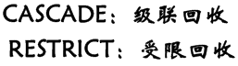
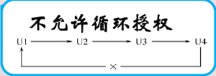
2. 权限回收：REVOKE
3.6 数据控制
第三章 SQL语言
授予的权限可以由数据库管理员或其他授权者用REVOKE语句收回
REVOKE语句的一般格式为：
REVOKE <权限>[,<权限>]...
ON <对象类型> <对象名>[,<对象类型><对象名>]…
FROM <用户>[,<用户>]...[CASCADE | RESTRICT];

Slide 232
例题
3.6 数据控制
第三章 SQL语言
[例3.6.8]把用户U4修改学生学号的权限收回
REVOKE UPDATE(Sno)
ON TABLE Student
FROM U4;

Slide 233
例题（续）
3.6 数据控制
第三章 SQL语言
[例3.6.9]收回所有用户对表SC的查询权限
REVOKE SELECT
ON TABLE SC
FROM PUBLIC;

Slide 234
例题（续）
3.6 数据控制
第三章 SQL语言
[例3.6.10] 把用户U5对SC表的INSERT权限收回
REVOKE INSERT
ON TABLE SC
FROM U5 CASCADE ;
如果系统缺省值为RESTRICT，回收U5的INSERT权限时应该使用CASCADE短语，否则拒绝执行该语句
如果U6或U7还从其他用户处获得对SC表的INSERT权限，则他们仍具有此权限，系统只收回直接或间接从U5处获得的权限

Slide 235
REVOKE（续）
3.6 数据控制
第三章 SQL语言
执行例3.6.8~3.6.10语句后学生-课程数据库中的用户权限定义表
授权用户名 | 被授权用户名 | 数据库对象名 | 允许的操作类型 | 能否转授权
DBA | U1 | 关系Student | SELECT | 不能
DBA | U2 | 关系Student | ALL | 不能
DBA | U2 | 关系Course | ALL | 不能
DBA | U3 | 关系Student | ALL | 不能
DBA | U3 | 关系Course | ALL | 不能
DBA | U4 | 关系Student | SELECT | 不能

Slide 236
3. 创建数据库模式的权限
3.6 数据控制
第三章 SQL语言
关系数据库系统中的存取权限
对象类型 | 对象 | 操作类型
数据库 模式 | 模式 | CREATE SCHEMA
 | 基本表 | CREATE TABLE，ALTER TABLE
 | 视图 | CREATE VIEW
 | 索引 | CREATE INDEX
数据 | 基本表和视图 | SELECT，INSERT，UPDATE，DELETE，REFERENCES，ALL PRIVILEGES
 | 属性列 | SELECT，INSERT，UPDATE， REFERENCES，ALL PRIVILEGES

Slide 237
3. 创建数据库模式的权限
3.6 数据控制
第三章 SQL语言
关系数据库系统中的存取权限
对象类型 | 对象 | 操作类型
数据库 模式 | 模式 | CREATE SCHEMA
 | 基本表 | CREATE TABLE，ALTER TABLE
 | 视图 | CREATE VIEW
 | 索引 | CREATE INDEX
数据 | 基本表和视图 | SELECT，INSERT，UPDATE，DELETE，REFERENCES，ALL PRIVILEGES
 | 属性列 | SELECT，INSERT，UPDATE， REFERENCES，ALL PRIVILEGES
GRANT/REVOKE

Slide 238
3. 创建数据库模式的权限
3.6 数据控制
第三章 SQL语言
关系数据库系统中的存取权限
数据库管理员在创建用户时实现
对象类型 | 对象 | 操作类型
数据库 模式 | 模式 | CREATE SCHEMA
 | 基本表 | CREATE TABLE，ALTER TABLE
 | 视图 | CREATE VIEW
 | 索引 | CREATE INDEX
数据 | 基本表和视图 | SELECT，INSERT，UPDATE，DELETE，REFERENCES，ALL PRIVILEGES
 | 属性列 | SELECT，INSERT，UPDATE， REFERENCES，ALL PRIVILEGES

Slide 239
3. 创建数据库模式的权限
3.6 数据控制
第三章 SQL语言
CREATE USER语句格式
CREATE USER <username>
[WITH][DBA|RESOURCE|CONNECT];
注：CREATE USER不是SQL标准，各个系统的实现相差甚远

Slide 240
创建数据库模式的权限（续）
3.6 数据控制
第三章 SQL语言
权限与可执行的操作对照表
拥有的权限 | 可否执行的操作
 | CREATE USER | CREATE SCHEMA | CREATE SCHEMA | 登录数据库，执行数据查询和操作
DBA | 可以 | 可以 | 可以 | 可以
RESOURCE | 不可以 | 不可以 | 可以 | 可以
CONNECT | 不可以 | 不可以 | 不可以 | 可以，但必须拥有相应权限

Slide 241
3.1 SQL概述 3.2 数据定义 3.3 查询 3.4 数据更新 3.5 视图 3.6 数据控制 3.7 嵌入式SQL 习题
目录
第三章 SQL语言

Slide 242
三类可编程SQL
3.7 嵌入式SQL
第三章 SQL语言
嵌入式SQL
用API编程(Application Programming Interface)
ODBC
JDBC
Specific API
PL/SQL

Slide 243
3.7 嵌 入 式 SQL
3.7 嵌入式SQL
第三章 SQL语言
3.7.1 嵌入式SQL的一般形式
3.7.2 嵌入式SQL语句与主语言之间的通信
3.7.3 不用游标的SQL语句
3.7.4 使用游标的SQL语句
3.7.5 动态SQL简介

Slide 244
3.7 嵌 入 式 SQL
3.7 嵌入式SQL
第三章 SQL语言
SQL语言的两种使用方式
交互式SQL
嵌入式SQL
为什么要引入嵌入式SQL
SQL语言是非过程性语言

Slide 245
3.7 嵌 入 式 SQL
3.7 嵌入式SQL
第三章 SQL语言
3.7.1 嵌入式SQL的一般形式
3.7.2 嵌入式SQL语句与主语言之间的通信
3.7.3 不用游标的SQL语句
3.7.4 使用游标的SQL语句
3.7.5 动态SQL简介

Slide 246
3.7.1 嵌入式SQL的一般形式
3.7 嵌入式SQL
第三章 SQL语言
DBMS处理宿主型数据库语言SQL 的方法
预编译
修改和扩充主语言使之能处理SQL语句

Slide 247
嵌入式SQL的一般形式(续)
3.7 嵌入式SQL
第三章 SQL语言
预编译
1．由DBMS的预处理程序对源程序进行扫描，识别出SQL语句
2．把它们转换成主语言调用语句，以使主语言编译程序能识别它
3．最后由主语言的编译程序将整个源程序编译成目标码。

Slide 248
嵌入式SQL的一般形式(续)
3.7 嵌入式SQL
第三章 SQL语言
嵌入式SQL语句的一般形式
为了能够区分SQL语句与主语言语句，需要为SQL语句加前缀和结束标志
前缀： EXEC SQL
结束标志：随主语言的不同而不同

Slide 249
嵌入式SQL的一般形式(续)
3.7 嵌入式SQL
第三章 SQL语言
以C或PL/1作为主语言的嵌入式SQL语句的一般形式
EXEC SQL <SQL语句>;
例： EXEC SQL DROP TABLE Student;

Slide 250
嵌入式SQL的一般形式(续)
3.7 嵌入式SQL
第三章 SQL语言
以COBOL作为主语言的嵌入式SQL语句的一般形式
EXEC SQL <SQL语句> END-EXEC
例：
EXEC SQL DROP TABLE Student END-EXEC

Slide 251
嵌入式SQL的一般形式(续)
3.7 嵌入式SQL
第三章 SQL语言
嵌入SQL语句的分类：
分类依据：根据语句作用的不同
分类
说明性语句
嵌入SQL语句 数据定义
可执行语句 数据控制
数据操纵

Slide 252
嵌入式SQL的一般形式(续)
3.7 嵌入式SQL
第三章 SQL语言
使用方法
任何允许出现可执行的高级语言语句的地方，都可以写可执行SQL语句
任何允许出现说明性高级语言语句的地方，都可以写说明性SQL语句

Slide 253
3.7 嵌 入 式 SQL
3.7 嵌入式SQL
第三章 SQL语言
3.7.1 嵌入式SQL的一般形式
3.7.2 嵌入式SQL语句与主语言之间的通信
3.7.3 不用游标的SQL语句
3.7.4 使用游标的SQL语句
3.7.5 动态SQL简介

Slide 254
3.7.2 嵌入式SQL语句与主语言之间的通信
3.7 嵌入式SQL
第三章 SQL语言
将SQL嵌入到高级语言中混合编程，程序中会含有两种不同计算模型的语句
SQL语句
描述性的面向集合的语句
负责操纵数据库
高级语言语句
过程性的面向记录的语句
负责控制程序流程

Slide 255
嵌入式SQL语句与主语言之间的通信（续）
3.7 嵌入式SQL
第三章 SQL语言
数据库工作单元与主语言程序工作单元之间的通信方式
1. SQL通信区：传递执行状态
向主语言传递SQL语句的执行状态信息，使主语言能够据此控制程序流程
2. 主变量：传递数据
1）主语言向SQL语句提供参数
2）将SQL语句查询数据库的结果交主语言进一步处理
3. 游标
解决集合性操作语言与过程性操作语言的不匹配

Slide 256
1. SQL通信区
3.7 嵌入式SQL
第三章 SQL语言
什么是SQLCA
SQLCA： SQL Communication Area
SQLCA是一个数据结构

Slide 257
SQL通信区（续）
3.7 嵌入式SQL
第三章 SQL语言
SQLCA的用途
SQL语句执行后，DBMS将反馈给应用程序若干信息
描述系统当前工作状态
描述运行环境
这些信息将送到SQL通信区SQLCA中
应用程序从SQLCA中取出这些状态信息，据此决定接下来执行的语句

Slide 258
SQL通信区（续）
3.7 嵌入式SQL
第三章 SQL语言
SQLCA的内容
与所执行的SQL语句有关
与该SQL语句的执行情况有关
例：在执行删除语句DELETE后，根据不同的执行情况，SQLCA中有下列不同的信息：
违反数据保护规则，操作拒绝
没有满足条件的行，一行也没有删除
SQL%NOTFOUND=TRUE
成功删除, 删除X行数
SQL%FOUND=TRUE
SQL%ROWCOUNT=X
无条件删除警告信息
由于各种原因，执行出错

Slide 259
SQL通信区（续）
3.7 嵌入式SQL
第三章 SQL语言
SQLCA的使用方法
定义SQLCA
用EXEC SQL INCLUDE SQLCA加以定义
使用SQLCA
SQLCA中有一个存放每次执行SQL语句后返回代码的变量SQLCODE
如果SQLCODE等于预定义的常量SUCCESS，则表示SQL语句成功，否则表示出错
应用程序每执行完一条SQL 语句之后都应该测试一下SQLCODE的值，以了解该SQL语句执行情况并做相应处理

Slide 260
2. 主变量
3.7 嵌入式SQL
第三章 SQL语言
什么是主变量
嵌入式SQL语句中可以使用主语言的程序变量来输入或输出数据
在SQL语句中使用的主语言程序变量简称为主变量（Host Variable）

Slide 261
主变量（续）
3.7 嵌入式SQL
第三章 SQL语言
主变量的类型
输入主变量
由应用程序对其赋值，SQL语句引用
输出主变量
由SQL语句赋值或设置状态信息，返回给应用程序
一个主变量有可能既是输入主变量又是输出主变量

Slide 262
主变量（续）
3.7 嵌入式SQL
第三章 SQL语言
主变量的用途
输入主变量
指定向数据库中插入的数据
将数据库中的数据修改为指定值
指定执行的操作
指定WHERE子句或HAVING子句中的条件
输出主变量
获取SQL语句的结果数据
获取SQL语句的执行状态

Slide 263
主变量（续）
3.7 嵌入式SQL
第三章 SQL语言
指示变量
一个主变量可以附带一个指示变量（Indicator Variable）
什么是指示变量
整型变量
用来“指示”所指主变量的值或条件
指示变量的用途
输入主变量可以利用指示变量赋空值
输出主变量可以利用指示变量检测出是否空值，值是否被截断

Slide 264
主变量（续）
3.7 嵌入式SQL
第三章 SQL语言
在SQL语句中使用主变量和指示变量的方法
1) 说明主变量和指示变量
BEGIN DECLARE SECTION
.........
......... (说明主变量和指示变量)
.........
END DECLARE SECTION

Slide 265
主变量（续）
3.7 嵌入式SQL
第三章 SQL语言
2) 使用主变量
说明之后的主变量可以在SQL语句中任何一个能够使用表达式的地方出现
为了与数据库对象名（表名、视图名、列名等）区别，SQL语句中的主变量名前要加冒号（:）作为标志

Slide 266
主变量（续）
3.7 嵌入式SQL
第三章 SQL语言
3) 使用指示变量
指示变量前也必须加冒号标志
必须紧跟在所指主变量之后

Slide 267
主变量（续）
3.7 嵌入式SQL
第三章 SQL语言
在SQL语句之外(主语言语句中)使用主变量和指示变量的方法
可以直接引用，不必加冒号

Slide 268
3. 游标（cursor）
3.7 嵌入式SQL
第三章 SQL语言
为什么要使用游标
SQL语言与主语言具有不同数据处理方式
SQL语言是面向集合的，一条SQL语句原则上可以产生或处理多条记录

Slide 269
游标（续）
3.7 嵌入式SQL
第三章 SQL语言
主语言是面向记录的，一组主变量一次只能存放一条记录
仅使用主变量并不能完全满足SQL语句向应用程序输出数据的要求
嵌入式SQL引入了游标的概念，用来协调这两种不同的处理方式

Slide 270
游标（续）
3.7 嵌入式SQL
第三章 SQL语言
什么是游标
游标是系统为用户开设的一个数据缓冲区，存放SQL语句的执行结果
每个游标区都有一个名字
用户可以用SQL语句逐一从游标中获取记录，并赋给主变量，交由主语言进一步处理

Slide 271
嵌入式SQL语句与主语言之间的通信(续)
3.7 嵌入式SQL
第三章 SQL语言
小结
在嵌入式SQL中，SQL语句与主语言语句分工非常明确
SQL语句：直接与数据库打交道
主语言语句
1. 控制程序流程
2. 对SQL语句的执行结果做进一步
加工处理

Slide 272
嵌入式SQL语句与主语言之间的通信(续)
3.7 嵌入式SQL
第三章 SQL语言
SQL语句用主变量从主语言中接收执行参数，操纵数据库
SQL语句的执行状态由DBMS送至SQLCA中
主语言程序从SQLCA中取出状态信息，据此决定下一步操作
如果SQL语句从数据库中成功地检索出数据，则通过主变量传给主语言做进一步处理
SQL语言和主语言的不同数据处理方式通过游标来协调

Slide 273
嵌入式SQL语句与主语言之间的通信(续)
3.7 嵌入式SQL
第三章 SQL语言
例：带有嵌入式SQL的一小段C程序
............
EXEC SQL INCLUDE SQLCA;
/* (1) 定义SQL通信区 */
EXEC SQL BEGIN DECLARE SECTION;
/* (2) 说明主变量 */
CHAR title_id (7);
CHAR title (81);
INT royalty;
EXEC SQL END DECLARE SECTION;

Slide 274
嵌入式SQL语句与主语言之间的通信(续)
3.7 嵌入式SQL
第三章 SQL语言
main()
{
EXEC SQL DECLARE C1 CURSOR FOR
SELECT tit_id, tit, roy FROM titles;
/* (3) 游标操作（定义游标）*/
/* 从titles表中查询 tit_id, tit, roy */
EXEC SQL OPEN C1;
/* (4) 游标操作（打开游标）*/

Slide 275
嵌入式SQL语句与主语言之间的通信(续)
3.7 嵌入式SQL
第三章 SQL语言
for(;;)
{
EXEC SQL FETCH C1 INTO :title_id, :title, :royalty;
/* (5) 游标操作（将当前数据放入主变量并推进游标指针）*/
if (sqlca.sqlcode <> SUCCESS)
/* (6) 利用SQLCA中的状态信息决定何时退出循环 */
break;
printf("Title ID: %s, Royalty: %d", title_id, royalty);
printf("Title: %s", title);
/* 打印查询结果 */
}
EXEC SQL CLOSE C1;
/* (7) 游标操作（关闭游标）*/
}

Slide 276
3.7 嵌 入 式 SQL
3.7 嵌入式SQL
第三章 SQL语言
3.7.1 嵌入式SQL的一般形式
3.7.2 嵌入式SQL语句与主语言之间的通信
3.7.3 不用游标的SQL语句
3.7.4 使用游标的SQL语句
3.7.5 动态SQL简介

Slide 277
3.7.3 不用游标的SQL语句
3.7 嵌入式SQL
第三章 SQL语言
不用游标的SQL语句的种类
说明性语句
数据定义语句
数据控制语句
查询结果为单记录的SELECT语句
非CURRENT形式的UPDATE语句
非CURRENT形式的DELETE语句
INSERT语句

Slide 278
一、说明性语句
3.7 嵌入式SQL
第三章 SQL语言
说明性语句是专为在嵌入式SQL中说明主变量、SQLCA等而设置的
说明主变量
1. EXEC SQL BEGIN DECLARE SECTION;
2. EXEC SQL END DECLARE SECTION;
这两条语句必须配对出现，相当于一个括号，两条语句中间是主变量的说明
说明SQLCA
3. EXEC SQL INCLUDE SQLCA

Slide 279
二、数据定义语句
3.7 嵌入式SQL
第三章 SQL语言
例1 建立一个“学生”表Student
EXEC SQL CREATE TABLE Student
(Sno CHAR(5) NOT NULL UNIQUE,
Sname CHAR(20),
Ssex CHAR(1),
Sage INT,
Sdept CHAR(15));

Slide 280
数据定义语句（续）
3.7 嵌入式SQL
第三章 SQL语言
数据定义语句中不允许使用主变量
例：下列语句是错误的
EXEC SQL DROP
TABLE :table_name;

Slide 281
三、数据控制语句
3.7 嵌入式SQL
第三章 SQL语言
例2 把查询Student表权限授给用户U1
EXEC SQL GRANT SELECT ON
TABLE Student TO U1;

Slide 282
四、查询结果为单记录的SELECT语句
3.7 嵌入式SQL
第三章 SQL语言
语句格式
EXEC SQL SELECT [ALL|DISTINCT]
<目标列表达式>[,<目标列表达式>]...
INTO <主变量>[<指示变量>]
[,<主变量>[<指示变量>]]...
FROM <表名或视图名>[,<表名或视图名>] ...
[WHERE <条件表达式>]
[GROUP BY <列名1> [HAVING <条件表达式>]]
[ORDER BY <列名2> [ASC|DESC]];

Slide 283
查询结果为单记录的SELECT语句（续）
3.7 嵌入式SQL
第三章 SQL语言
对交互式SELECT语句的扩充就是多了一个INTO子句
把从数据库中找到的符合条件的记录，放到INTO子句指出的主变量中去。

Slide 284
查询结果为单记录的SELECT语句（续）
3.7 嵌入式SQL
第三章 SQL语言
使用注意事项
1. 使用主变量
INTO子句
WHERE子句的条件表达式
HAVING短语的条件表达式

Slide 285
查询结果为单记录的SELECT语句（续）
3.7 嵌入式SQL
第三章 SQL语言
2. 使用指示变量
指示变量只能用于INTO子句中
指示变量取值
0：相应的主变量取正常值
-1：相应的主变量取空值
>0：相应的主变量取正常值，但因主变量取值超长，其值被四舍五入（数值型）或截断（字符型）

Slide 286
查询结果为单记录的SELECT语句（续）
3.7 嵌入式SQL
第三章 SQL语言
2. 使用指示变量（续）
如果INTO子句中主变量后面跟有指示变量，则当查询得出的某个数据项为空值时，系统会自动将相应主变量后面的指示变量置为负值，但不向该主变量执行赋值操作，即主变量值仍保持执行SQL语句之前的值
当发现指示变量值为负值时，不管主变量为何值，均应认为主变量值为NULL

Slide 287
查询结果为单记录的SELECT语句（续）
3.7 嵌入式SQL
第三章 SQL语言
3. 查询结果为空集
如果数据库中没有满足条件的记录，即查询结果为空，则DBMS将SQLCODE的值置为100
4. 查询结果为多条记录
程序出错，DBMS会在SQLCA中返回错误信息

Slide 288
查询结果为单记录的SELECT语句（续）
3.7 嵌入式SQL
第三章 SQL语言
例3 根据学生号码查询学生信息。
假设已将要查询的学生的学号赋给了主变量givensno
EXEC SQL SELECT Sno, Sname, Ssex, Sage, Sdept
INTO :Hsno, :Hname, :Hsex, :Hage, :Hdept
FROM Student
WHERE Sno=:givensno;
Hsno, Hname, Hsex, Hage, Hdept和givensno均是主变量，并均已在前面的程序中说明过了。

Slide 289
查询结果为单记录的SELECT语句（续）
3.7 嵌入式SQL
第三章 SQL语言
例4 查询某个学生选修某门课程的成绩。
假设已将要查询的学生的学号赋给了主变量givensno，将课程号赋给了主变量givencno。
EXEC SQL SELECT Sno, Cno, Grade
INTO :Hsno, :Hcno, :Hgrade:Gradeid
FROM SC
WHERE Sno=:givensno AND Cno=:givencno;

Slide 290
查询结果为单记录的SELECT语句（续）
3.7 嵌入式SQL
第三章 SQL语言
从提高应用程序的数据独立性角度考虑，SELECT语句在任何情况下都应该使用游标
对于仅返回一行结果数据的SELECT语句虽然可以不使用游标
但如果以后数据库改变了，该SELECT语句可能会返回多行数据，这时该语句就会出错

Slide 291
五、非CURRENT形式的UPDATE语句
3.7 嵌入式SQL
第三章 SQL语言
非CURRENT形式的UPDATE语句
使用主变量
SET子句
WHERE子句
使用指示变量
SET子句
非CURRENT形式的UPDATE语句可以操作多条元组

Slide 292
非CURRENT形式的UPDATE语句（续）
3.7 嵌入式SQL
第三章 SQL语言
例5 将全体学生1号课程的考试成绩增加若干分。
假设增加的分数已赋给主变量Raise
EXEC SQL UPDATE SC
SET Grade=Grade+:Raise
WHERE Cno='1';

Slide 293
非CURRENT形式的UPDATE语句（续）
3.7 嵌入式SQL
第三章 SQL语言
例6 修改某个学生1号课程的成绩。
假设该学生的学号已赋给主变量givensno，
修改后的成绩已赋给主变量newgrade。
EXEC SQL UPDATE SC
SET Grade=:newgrade
WHERE Sno=:givensno
AND Cno='1';

Slide 294
非CURRENT形式的UPDATE语句（续）
3.7 嵌入式SQL
第三章 SQL语言
例7 将计算机系全体学生年龄置NULL值
Sageid=-1;
EXEC SQL UPDATE Student
SET Sage=:Raise:Sageid
WHERE Sdept='CS';

Slide 295
非CURRENT形式的UPDATE语句（续）
3.7 嵌入式SQL
第三章 SQL语言
将指示变量Sageid赋一个负值后，无论主变量Raise为何值，DBMS都会将CS系所有记录的年龄属性置空值。它等价于：
EXEC SQL UPDATE Student
SET Sage=NULL
WHERE Sdept='CS';

Slide 296
六、非CURRENT形式的DELETE语句
3.7 嵌入式SQL
第三章 SQL语言
3.7 嵌入式SQL
第三章 SQL语言
非CURRENT形式的DELETE语句
使用主变量
WHERE子句
非CURRENT形式的DELETE语句可以操作多条元组

Slide 297
非CURRENT形式的DELETE语句（续）
3.7 嵌入式SQL
第三章 SQL语言
例8 某个学生退学了，现要将有关他的所有选课记录删除掉。
假设该学生的姓名已赋给主变量stdname
EXEC SQL DELETE
FROM SC
WHERE Sno=
(SELECT Sno
FROM Student
WHERE Sname=:stdname);

Slide 298
七、INSERT语句
3.7 嵌入式SQL
第三章 SQL语言
INSERT语句
使用主变量
VALUES子句
使用指示变量
VALUES子句
INSERT语句一次只能输入一条元组

Slide 299
INSERT语句（续）
3.7 嵌入式SQL
第三章 SQL语言
例9 某个学生新选修了某门课程，将有关记录插入SC表
假设学生的学号已赋给主变量stdno，课程号已赋给主变量couno。
gradeid=-1;
EXEC SQL INSERT
INTO SC
VALUES(:stdno, :couno, :gr:gradeid);
或
EXEC SQL INSERT
INTO SC(Sno, Cno)
VALUES(:stdno, :couno);

Slide 300
3.7.4 使用游标的SQL语句
3.7 嵌入式SQL
第三章 SQL语言
必须使用游标的SQL语句
查询结果为多条记录的SELECT语句
CURRENT形式的UPDATE语句
CURRENT形式的DELETE语句

Slide 301
一、 查询结果为多条记录的SELECT语句
3.7 嵌入式SQL
第三章 SQL语言
使用游标的步骤
1. 说明游标
2. 打开游标
3. 移动游标指针，然后取当前记录
4. 关闭游标

Slide 302
1. 说明游标
3.7 嵌入式SQL
第三章 SQL语言
使用DECLARE语句
语句格式
EXEC SQL DECLARE <游标名> CURSOR
FOR <SELECT语句>;
功能
是一条说明性语句，这时DBMS并不执行SELECT指定的查询操作。

Slide 303
2. 打开游标
3.7 嵌入式SQL
第三章 SQL语言
使用OPEN语句
语句格式
EXEC SQL OPEN <游标名>;
功能
打开游标实际上是执行相应的SELECT语句，把所有满足查询条件的记录从指定表取到缓冲区中
这时游标处于活动状态，指针指向查询结果集中第一条记录之前

Slide 304
3. 移动游标指针，然后取当前记录
3.7 嵌入式SQL
第三章 SQL语言
使用FETCH语句
语句格式
EXEC SQL FETCH [[NEXT|PRIOR|
FIRST|LAST] FROM] <游标名>
INTO <主变量>[<指示变量>]
[,<主变量>[<指示变量>]]...;

Slide 305
移动游标指针，然后取当前记录（续）
3.7 嵌入式SQL
第三章 SQL语言
功能
按指定方向推动游标指针，然后将缓冲区中的当前记录取出来送至主变量供主语言进一步处理。
NEXT|PRIOR|FIRST|LAST：指定推动游标指针的方式。
NEXT：向前推进一条记录
PRIOR：向回退一条记录
FIRST：推向第一条记录
LAST：推向最后一条记录
缺省值为NEXT

Slide 306
移动游标指针，然后取当前记录（续）
3.7 嵌入式SQL
第三章 SQL语言
说明
(1) 主变量必须与SELECT语句中的目标列表达式具有一一对应关系
(2) FETCH语句通常用在一个循环结构中，通过循环执行FETCH语句逐条取出结果集中的行进行处理
(3) 为进一步方便用户处理数据，现在一些关系数据库管理系统对FETCH语句做了扩充，允许用户向任意方向以任意步长移动游标指针

Slide 307
4. 关闭游标
3.7 嵌入式SQL
第三章 SQL语言
使用CLOSE语句
语句格式
EXEC SQL CLOSE <游标名>;
功能
关闭游标，释放结果集占用的缓冲区及其他资源
说明
游标被关闭后，就不再和原来的查询结果集相联系
被关闭的游标可以再次被打开，与新的查询结果相联系

Slide 308
例题
3.7 嵌入式SQL
第三章 SQL语言
例1 查询某个系全体学生的信息（学号、姓名、性别和年龄）。要查询的系名由用户在程序运行过程中指定，放在主变量deptname中
......
......
EXEC SQL INCLUDE SQLCA;
EXEC SQL BEGIN DECLARE SECTION;

Slide 309
例题（续）
3.7 嵌入式SQL
第三章 SQL语言
......
/* 说明主变量 deptname, HSno, HSname, HSsex, HSage等*/
......
......
EXEC SQL END DECLARE SECTION;
......
......
gets(deptname); /* 为主变量deptname赋值 */
......

Slide 310
例题（续）
3.7 嵌入式SQL
第三章 SQL语言
EXEC SQL DECLARE SX CURSOR FOR
SELECT Sno, Sname, Ssex, Sage
FROM Student
WHERE SDept=:deptname; /* 说明游标 */
EXEC SQL OPEN SX /* 打开游标 */

Slide 311
例题（续）
3.7 嵌入式SQL
第三章 SQL语言
WHILE(1) /* 用循环结构逐条处理结果集中的记录 */
{
EXEC SQL FETCH SX
INTO :HSno, :HSname, :HSsex, :HSage;
/* 将游标指针向前推进一行，然后从结
果集中取当前行，送相应主变量*/

Slide 312
例题（续）
3.7 嵌入式SQL
第三章 SQL语言
if (sqlca.sqlcode <> SUCCESS)
break;
/* 若所有查询结果均已处理完或出现
SQL语句错误，则退出循环 */
/* 由主语言语句进行进一步处理 */
......
......
};

Slide 313
例题（续）
3.7 嵌入式SQL
第三章 SQL语言
EXEC SQL CLOSE SX; /* 关闭游标 */
......
......

Slide 314
例题（续）
3.7 嵌入式SQL
第三章 SQL语言
例2 查询某些系全体学生的信息。
......
......
EXEC SQL INCLUDE SQLCA;
EXEC SQL BEGIN DECLARE SECTION;
......
/* 说明主变量 deptname,HSno,HSname,HSsex,HSage等*/
......
......

Slide 315
例题（续）
3.7 嵌入式SQL
第三章 SQL语言
EXEC SQL END DECLARE SECTION;
......
......
......
EXEC SQL DECLARE SX CURSOR FOR
SELECT Sno, Sname, Ssex, Sage
FROM Student
WHERE SDept=:deptname; /* 说明游标 */

Slide 316
例题（续）
3.7 嵌入式SQL
第三章 SQL语言
WHILE (gets(deptname)!=NULL) /* 接收主变量deptname的值 */
{
/* 下面开始处理deptname指定系的学生信息,
每次循环中deptname可具有不同的值 */
EXEC SQL OPEN SX /* 打开游标 */

Slide 317
例题（续）
3.7 嵌入式SQL
第三章 SQL语言
WHILE (1) { /* 用循环结构逐条处理结果集中的记录 */
EXEC SQL FETCH SX
INTO :HSno, :HSname, :HSsex, :HSage;
/* 将游标指针向前推进一行，然后从结果集中取当前行，送相应主变量*/

Slide 318
例题（续）
3.7 嵌入式SQL
第三章 SQL语言
if (sqlca.sqlcode <> SUCCESS)
break;
/* 若所有查询结果均已处理完或出现
SQL语句错误，则退出循环 */
/* 由主语言语句进行进一步处理 */
......
......
}; /* 内循环结束 */

Slide 319
例题（续）
3.7 嵌入式SQL
第三章 SQL语言
EXEC SQL CLOSE SX; /* 关闭游标 */
}; /* 外循环结束 */
......
......

Slide 320
二、CURRENT形式的UPDATE语句和DELETE语句
3.7 嵌入式SQL
第三章 SQL语言
CURRENT形式的UPDATE语句和DELETE语句的用途
非CURRENT形式的UPDATE语句和DELETE语句
面向集合的操作
一次修改或删除所有满足条件的记录

Slide 321
二、CURRENT形式的UPDATE语句和DELETE语句
3.7 嵌入式SQL
第三章 SQL语言
CURRENT形式的UPDATE语句和DELETE语句的用途（续）
如果只想修改或删除其中某个记录
用带游标的SELECT语句查出所有满足条件的记录
从中进一步找出要修改或删除的记录
用CURRENT形式的UPDATE语句和DELETE语句修改或删除之

Slide 322
CURRENT形式的UPDATE语句和DELETE语句（续）
3.7 嵌入式SQL
第三章 SQL语言
步骤
(1) DECLARE
说明游标
(2) OPEN
打开游标，把所有满足查询条件的记录从指定表取至缓冲区
(3) FETCH
推进游标指针，并把当前记录从缓冲区中取出来送至主变量

Slide 323
CURRENT形式的UPDATE语句和DELETE语句（续）
3.7 嵌入式SQL
第三章 SQL语言
说明游标
为UPDATE语句说明游标
使用带FOR UPDATE OF <列名>短语的DECLARE语句
语句格式
EXEC SQL DECLARE <游标名> CURSOR
FOR <SELECT语句> FOR UPDATE
OF <列名>;
FOR UPDATE OF <列名>短语用于指明检索出的数据在指定列上是可修改的，以便DBMS进行并发控制

Slide 324
CURRENT形式的UPDATE语句和DELETE语句（续）
3.7 嵌入式SQL
第三章 SQL语言
为DELETE语句说明游标
使用带FOR UPDATE短语的DECLARE语句
语句格式
EXEC SQL DECLARE <游标名> CURSOR
FOR <SELECT语句> FOR UPDATE;
FOR UPDATE短语提示DBMS进行并发控制

Slide 325
CURRENT形式的UPDATE语句和DELETE语句（续）
3.7 嵌入式SQL
第三章 SQL语言
(4) 检查该记录是否是要修改或删除的记录，是则处理之
(5) 重复第(3)和(4)步，用逐条取出结果集中的行进行判断和处理
(6) CLOSE
关闭游标，释放结果集占用的缓冲区和其他资源

Slide 326
CURRENT形式的UPDATE语句和DELETE语句（续）
3.7 嵌入式SQL
第三章 SQL语言
修改或删除当前记录
经检查缓冲区中记录是要修改或删除的记录，则用UPDATE语句或DELETE语句修改或删除该记录
语句格式
<UPDATE语句> WHERE CURRENT OF <游标名>
<DELETE语句> WHERE CURRENT OF <游标名>
WHERE CURRENT OF <游标名>子句表示修改或删除的是该游标中最近一次取出的记录

Slide 327
CURRENT形式的UPDATE语句和DELETE语句（续）
3.7 嵌入式SQL
第三章 SQL语言
当游标定义中的SELECT语句带有UNION或ORDER BY子句时，或者该SELECT语句相当于定义了一个不可更新的视图时，不能使用CURRENT形式的UPDATE语句和DELETE语句

Slide 328
例题
3.7 嵌入式SQL
第三章 SQL语言
例3 对某个系的学生信息，根据用户的要求修改其中某些人的年龄字段。
思路
查询某个系全体学生的信息(要查询的系名由主变量deptname指定）
然后根据用户的要求修改其中某些记录的年龄字段

Slide 329
例题（续）
3.7 嵌入式SQL
第三章 SQL语言
......
......
EXEC SQL INCLUDE SQLCA;
EXEC SQL BEGIN DECLARE SECTION;
......
/* 说明主变量 deptname,HSno,HSname,HSsex,HSage,NEWAge等*/
......

Slide 330
例题（续）
3.7 嵌入式SQL
第三章 SQL语言
......
EXEC SQL END DECLARE SECTION;
......
......
gets(deptname); /* 为主变量deptname赋值 */
......

Slide 331
例题（续）
3.7 嵌入式SQL
第三章 SQL语言
EXEC SQL DECLARE SX CURSOR FOR
SELECT Sno, Sname, Ssex, Sage
FROM Student
WHERE SDept=:deptname
FOR UPDATE OF Sage; /* 说明游标 */
EXEC SQL OPEN SX /* 打开游标 */

Slide 332
例题（续）
3.7 嵌入式SQL
第三章 SQL语言
WHILE(1) {/* 用循环结构逐条处理结果集中的记录 */
EXEC SQL FETCH SX INTO :HSno, :HSname,
:HSsex, :HSage;
/* 将游标指针向前推进一行，然后从结果集
中取当前行，送相应主变量*/

Slide 333
例题（续）
3.7 嵌入式SQL
第三章 SQL语言
if (sqlca.sqlcode <> SUCCESS)
break;
/* 若所有查询结果均已处理完或
出现SQL语句错误，则退出循环 */
printf("%s, %s, %s, %d", HSno, HSname, HSsex, HSage);
/* 显示该记录 */
printf("UPDATE AGE ? "); /* 问用户是否要修改 */
scanf("%c",&yn);

Slide 334
例题（续）
3.7 嵌入式SQL
第三章 SQL语言
if (yn='y' or yn='Y') /* 需要修改 */
{
printf("INPUT NEW AGE: ");
scanf("%d",&NEWAge); /* 输入新的年龄值 */
EXEC SQL UPDATE Student
SET Sage=:NEWAge
WHERE CURRENT OF SX;
/* 修改当前记录的年龄字段 */
};

Slide 335
例题（续）
3.7 嵌入式SQL
第三章 SQL语言
......
......
};
EXEC SQL CLOSE SX; /* 关闭游标 */
......
......

Slide 336
例题（续）
3.7 嵌入式SQL
第三章 SQL语言
例4 对某个系的学生信息，根据用户的要求删除其中某些人的记录。
......
......
EXEC SQL INCLUDE SQLCA;
EXEC SQL BEGIN DECLARE SECTION;
......
/* 说明主变量 deptname,HSno,HSname,HSsex,HSage等*/

Slide 337
例题（续）
3.7 嵌入式SQL
第三章 SQL语言
......
......
EXEC SQL END DECLARE SECTION;
......
......
gets(deptname); /* 为主变量deptname赋值 */
......

Slide 338
例题（续）
3.7 嵌入式SQL
第三章 SQL语言
EXEC SQL DECLARE SX CURSOR FOR
SELECT Sno, Sname, Ssex, Sage
FROM Student
WHERE SDept=:deptname
FOR UPDATE; /* 说明游标 */
EXEC SQL OPEN SX /* 打开游标 */

Slide 339
例题（续）
3.7 嵌入式SQL
第三章 SQL语言
WHILE(1){ /* 用循环结构逐条处理结果集中的记录 */
EXEC SQL FETCH SX INTO :HSno, :HSname,
:HSsex, :HSage;
/* 将游标指针向前推进一行，然后从结
果集中取当前行，送相应主变量*/

Slide 340
例题（续）
3.7 嵌入式SQL
第三章 SQL语言
if (sqlca.sqlcode <> SUCCESS)
break;
/* 若所有查询结果均已处理完或
出现SQL语句错误，则退出循环 */
printf("%s, %s, %s, %d", HSno, HSname, HSsex, HSage);
/* 显示该记录 */

Slide 341
例题（续）
3.7 嵌入式SQL
第三章 SQL语言
printf("DELETE ? "); /* 问用户是否要删除 */
scanf("%c",&yn);
if (yn='y' or yn='Y') /* 需要删除 */
EXEC SQL DELETE
FROM Student
WHERE CURRENT OF SX; /* 删除当前记录 */

Slide 342
例题（续）
3.7 嵌入式SQL
第三章 SQL语言
......
......
};
EXEC SQL CLOSE SX; /* 关闭游标 */
......
......

Slide 343
3.7 嵌 入 式 SQL
3.7 嵌入式SQL
第三章 SQL语言
3.7.1 嵌入式SQL的一般形式
3.7.2 嵌入式SQL语句与主语言之间的通信
3.7.3 不用游标的SQL语句
3.7.4 使用游标的SQL语句
3.7.5 动态SQL简介

Slide 344
3.7.5 动态SQL简介
3.7 嵌入式SQL
第三章 SQL语言
静态嵌入式SQL
动态嵌入式SQL

Slide 345
一、静态SQL
3.7 嵌入式SQL
第三章 SQL语言
1. 静态嵌入式SQL的特点
用户可以在程序运行过程中根据实际需要输入WHERE子句或HAVING子句中某些变量的值。
语句中主变量的个数与数据类型在预编译时都是确定的，只有是主变量的值是程序运行过程中动态输入的。

Slide 346
静态SQL（续）
3.7 嵌入式SQL
第三章 SQL语言
2.静态SQL的不足
静态SQL语句提供的编程灵活性在许多情况下仍显得不足，不能编写更为通用的程序。

Slide 347
静态SQL（续）
3.7 嵌入式SQL
第三章 SQL语言
例，查询学生选课关系SC，
任课教师想查选修某门课程的所有学生的学号及其成绩
班主任想查某个学生选修的所有课程的课程号及相应成绩
学生想查某个学生选修某门课程的成绩
即：查询条件是不确定的，要查询的属性列也是不确定的

Slide 348
二、动态SQL
3.7 嵌入式SQL
第三章 SQL语言
1. 什么是动态嵌入式SQL
动态SQL方法允许在程序运行过程中临时“组装”SQL语句。
2. 应用范围
在预编译时下列信息不能确定时
SQL语句正文
主变量个数
主变量的数据类型
SQL语句中引用的数据库对象（列、索引、基本表、视图等）

Slide 349
动态SQL（续）
3.7 嵌入式SQL
第三章 SQL语言
3. 动态SQL的形式
语句可变
临时构造完整的SQL语句
条件可变
WHERE子句中的条件
HAVING短语中的条件
数据库对象、查询条件均可变
SELECT子句中的列名
FROM子句中的表名或视图名
WHERE子句中的条件
HAVING短语中的条件

Slide 350
动态SQL（续）
3.7 嵌入式SQL
第三章 SQL语言
4. 常用动态SQL语句
EXECUTE IMMEDIATE
PREPARE
EXECUTE
DESCRIBE
使用动态SQL技术更多的是涉及程序设计方面的知识，而不是SQL语言本身

Slide 351
第3章 关系数据库标准语言SQL
3.7 嵌入式SQL
第三章 SQL语言
3.1 SQL概述
3.2 数据定义
3.3 查询
3.4 数据更新
3.5 视图
3.6 数据控制
3.7 嵌入式SQL
小结

Slide 352
小结
3.7 嵌入式SQL
第三章 SQL语言
SQL的特点
⒈ 综合统一
2. 高度非过程化
3. 面向集合的操作方式
4. 同一种语法结构提供两种使用方式
5. 语言简捷，易学易用

Slide 353
小结（续）
3.7 嵌入式SQL
第三章 SQL语言
交互式SQL
数据定义
查询
数据更新
数据控制

Slide 354
小结（续）
3.7 嵌入式SQL
第三章 SQL语言

Slide 355
小结（续）
3.7 嵌入式SQL
第三章 SQL语言
嵌入式SQL
与主语言的通信方式
1. SQL通信区
向主语言传递SQL语句的执行状态信息
2. 主变量
1）主语言向SQL语句提供参数
2）将SQL语句查询数据库的结果交主语言进一步处理
3. 游标
解决集合性操作语言与过程性操作语言的不匹配

Slide 356
小结（续）
3.7 嵌入式SQL
第三章 SQL语言
嵌入式SQL(续)
静态SQL
不用游标
不需要返回结果数据的SQL语句
只返回一条结果的SQL语句
使用游标
说明游标
打开游标
推进游标并取当前记录
关闭游标
动态SQL

Slide 357
致谢
谢谢大家！

